Slide 1
Results of Total Segmentator & AEC Study
2026. 05. 29
JangHoon Chun
Department of, Medical Device Engineering & Management
Gangnam Severance Hospital,
Yonsei University College of Medicine
Notes:
발표 시작하겠습니다. 이번주 진행한 연구 결과에 대해 공유드리겠습니다.

Slide 2
1. What’s discussed in the last meetings
Total Segmentator를 이용하여 Range 정규화
상단 : T12 upper, 하단 : left/right hip bottom
갖고 있는 patient 2,054에 대해서 630명의 데이터는 T12 missing으로 분류
AEC len을 128, 256으로 Model Performace 비교
Clinic + AEC가 Clinic 보다 test dataset AUC 기준 0.05 향상 (best. 0.833 → 0.887)
Clinic + AEC + Scanner인 경우에는 조건에 따라 다름
AEC가 Sarcopenia를 분류할 때 영향력이 있다는 결론 도출
Notes:
이번주 연구 요약입니다. 핵심은 세 가지 모델 구조의 비교입니다.
- **Clinic**: 나이, 성별, BMI만 사용하는 기저모델
- **Clinic + AEC**: 임상변수에 AEC 시계열 추가
- **Clinic + AEC + Scanner**: 여기에 CT 제조사 모델명을 임베딩으로 추가
그리고 SMI는 앞서 말씀드린 공식—`SMI = (TAMA − IMATA) / Height²`—으로 정의하고, 한국인 기준 하위 5% threshold로 이진 분류를 수행하였습니다. 참조한 논문은 총 5편으로, 이 기준에 대해서는 데이터 섹션에서 자세히 설명드리겠습니다.

Slide 3
2. Research Summary
Total Segmentator를 이용하여 Range 정규화
상단 : Liver upper, 하단 : left/right hip bottom → liver missing: 1
Manual하게 CT DICOM 확인하며 검증
Cross Attention의 AEC Token 수 비교 (32 vs 64)
유의미한 차이 나타나지 않음
Model Performance 비교
모델
AUC
95% CI AUC
AUPRC
Brier
F1
vs M1 Δ AUC
vs M1 DeLong p
비고
M1 (LR)
0.8030
[0.720,0.872]
0.3123
0.1913
0.3725
—
기준선
Clinic Only
M2 (CrossAttn)
0.8435
[0.777,0.901]
0.3433
0.1397
0.3396
+0.040
p=0.051 †
Clinic+AEC
M2_2 (Neg.Ctrl)
0.8264
[0.744,0.891]
0.3204
0.1887
0.3750
—
(neg ctrl)
Unmatched
M3 (CrossAttn3)
0.8455
[0.759,0.914]
0.3475
0.1902
0.3793
+0.043
p=0.066 †
Clinic+Scn+AEC

Slide 4
3. Detailed progress
Data Preprocessing Pipeline Work Flow
Step 1. Clinic Data 정제 → 중복 제거, SMI 산출 등
Step 2. TotalSegmentator를 이용한 해부학적 경계 추출
DICOM → NifTI 변환 → totalsegmentator [“liver_segments”, “hip_left”, “hip_right”] 진행
L1에 대해서도 진행했으나 missing data가 t12와 비슷하여 제외
Liver upper, pubis bottom으로 경계 추출
Slice 번호를 확인하여 구간에 대한 AEC value 확인
Step 3. AEC crop 및 interpolation
128, 256 pt로 interpolation 진행

Slide 5
3. Detailed progress
Data Preprocessing Pipeline Work Flow
Step 4. Clinic Data + AEC Data Integration & Filtering (제거 조건)
kVp != 100
Age < 20
Manufacturer Model Name 1% 미만
Crop된 slice 개수 100 미만
Z_range IQR 이상치

Slide 6
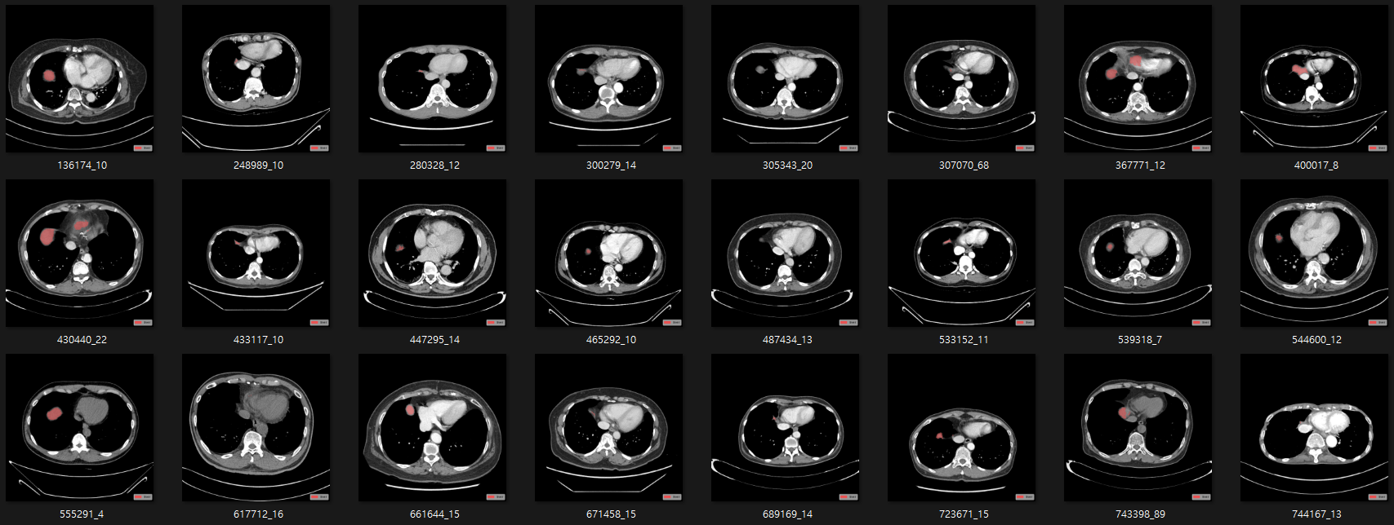
3. Detailed progress
Results of Liver Total Segmentator
Slice number를 표기하여 검증에 용이하도록 진행

Slide 7
3. Detailed progress
Data 정리
Clinic Data: Patient 3,762 → 중복 제거 2,033 → BMI, Height, Weight, SMI 결측치 제거 1,458
AEC: Patient 2,054 (Crop ok : Liver missing = 2,053 : 1)
Clinic ∩ AEC: 1,273 → 필터링 제거(130): 1,143
kVp != 100: 92
Age < 20: 3
Manufacturer Model Name 1% 미만: 17
Cropped slices 100 미만: 5
Z range 이상치: 13

Slide 8
3. Detailed progress
필터링 된 데이터셋의 AEC 관련 데이터 분포 (1,143개 데이터)
Slice thickness가 여러 개 존재: 2.00mm, 2.50mm, 3.00mm
Slices Num > 200인 데이터: 27개 확인 (모두 2.00mm)
Slices Num의 Max 경우, thickness = 2.00mm → z range = 476mm
Slices Num의 Min 경우, thickness = 3.00mm → z range = 327mm
 | Mean | Std | Min | P25 | Median | P75 | Max
Slices Num | 147.5 | 19.1 | 110 | 134 | 143 | 157 | 239
Z Range | 408.9 | 28.8 | 327 | 387.5 | 407.5 | 427.5 | 489

Slide 9
3. Detailed progress
Model 성능 비교
Parameter 비교
Model 1 — Baseline
len128
원본 AEC 길이 (128)
Age, Sex, BMI → Logistic Regression
crop80/60
중앙 80% / 60% 구간만 사용
Model 2 — AEC Matched
norm
원본 AEC 시퀀스 min-max 정규화
Clinic + AEC(동일환자) → CrossAttention
excl_extreme
상하위 1% 이상치 제거 후 정규화
Model 2_2 — AEC Unmatched
Clinic + AEC(다른환자) → 음성 대조군
Model 3 — Scanner+AEC
Clinic + MFR + AEC → CrossAttention3

Slide 10
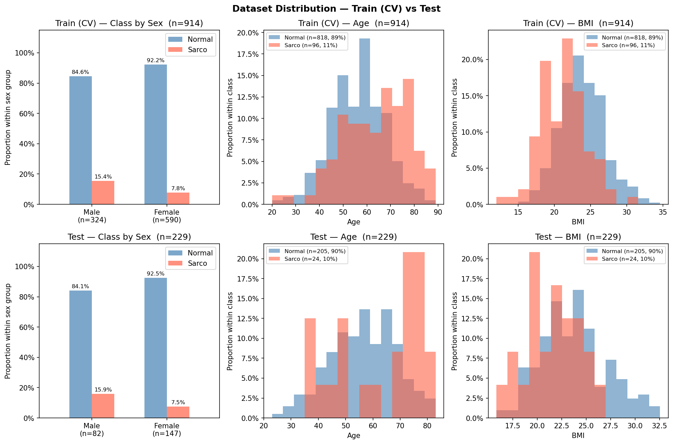
3. Detailed progress
데이터 셋 구성
구분
남성(M)
여성(F)
합계
Train
324
(Sarco 15.4%)
590
(Sarco 7.8%)
914
(Sarco 10.5%)
Test
82
(Sarco 15.9%)
147
(Sarco 7.5%)
229
(Sarco 10.5%)
연령: 56.95±11.86세 | BMI: 23.58±3.17 kg/m² | Train:Test = 8:2

Slide 11
3. Detailed progress
AEC Scaling 비교 – Raw / StandardScaler / StandardScaler + Row Normalized
비교 목적 및 설계
• 모델 학습 시 실제 입력되는 AEC 데이터의 형태를 시각적으로 검증
• StandardScaler (열 방향): 각 시간 포지션별로 표준화 → 학습 시 scale_aec=True 와 동일
• Std+RowNorm: 열 표준화 후 각 환자별 z-score → aec_variant('norm')과 동일한 행 방향 정규화
시트명
처리 방법
결과 형태
주요 목적
raw
없음
환자별 절대적 AEC 수준 수치 범위 넓음
원본 분포 확인 스캐너 간 차이 관찰
StandardScaler
열 방향 StandardScaler (포지션별 μ=0, σ=1)
각 포지션의 상대적 값 환자 간 비교 가능
모델 실제 입력값 확인 모든 AEC 모델 공통 적용
StandardScaler
+ Row Normalized
+행 방향 z-score (환자별 μ=0, σ=1)
곡선 형태만 보존 절대 수준 차이 제거
norm variant 입력값 확인 스캐너 간 절대값 차이 제거
AEC 스케일링 전처리 해석
• raw: 환자별 절대 AEC 수준 관찰 — 고체중·고BMI 환자에서 mAs 값 높음 (스캐너 자동 보정)
• std_scaled: 포지션별 평균·분산 제거 → 시간축 위치 패턴만 보존 — 모든 AEC 모델 공통 입력 형태
• std_norm(norm variant): 환자 개인의 곡선 형태만 보존 → 체형 절대값 차이 제거 후 AEC 곡선 모양 비교 가능

Slide 12
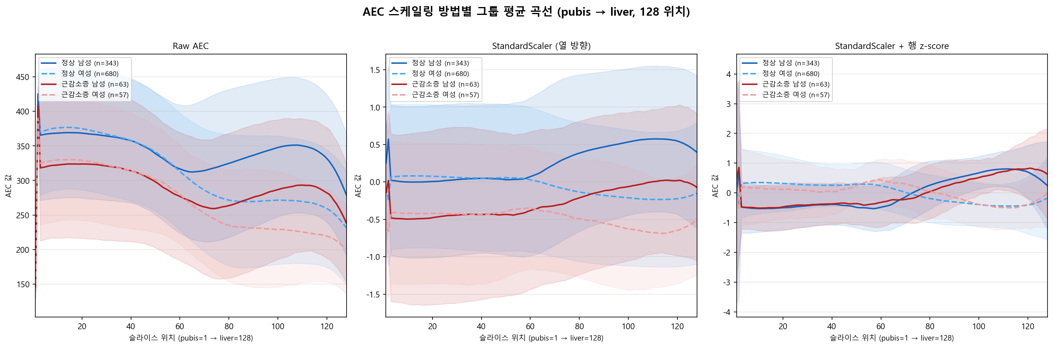
3. Detailed progress
AEC 전처리 비교
Scaling 변환별 평균 AEC Curve (len128)

Slide 13
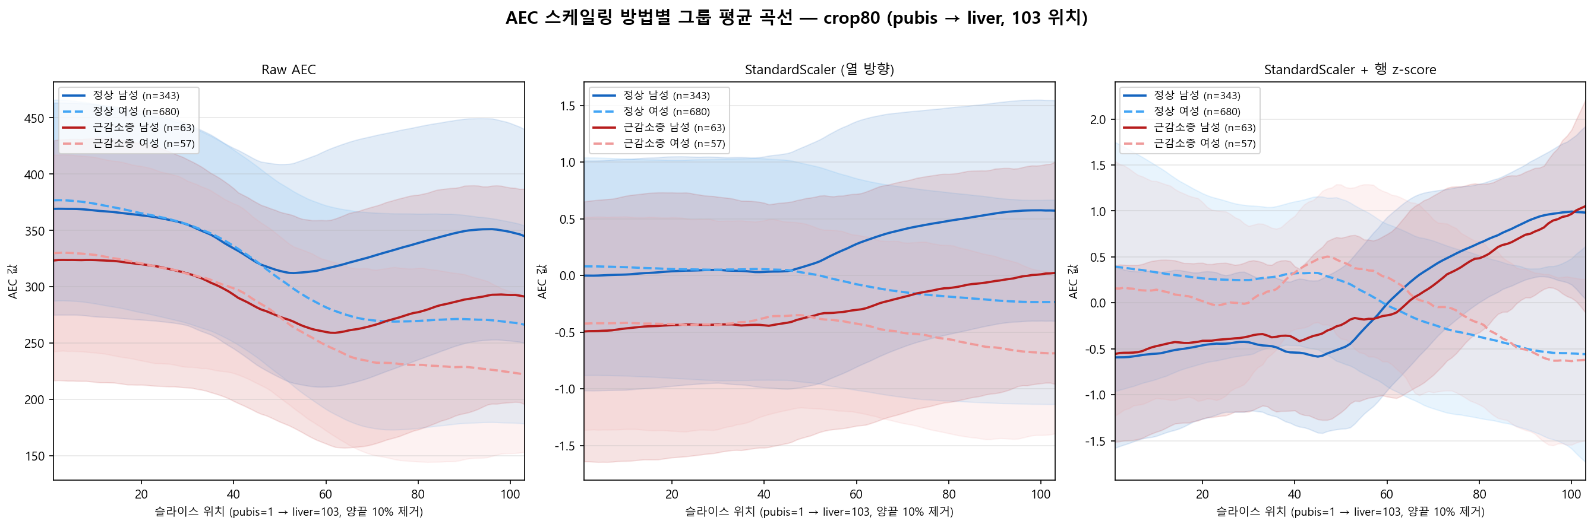
3. Detailed progress
AEC 전처리 비교
Scaling 변환별 평균 AEC Curve (Crop80)

Slide 14
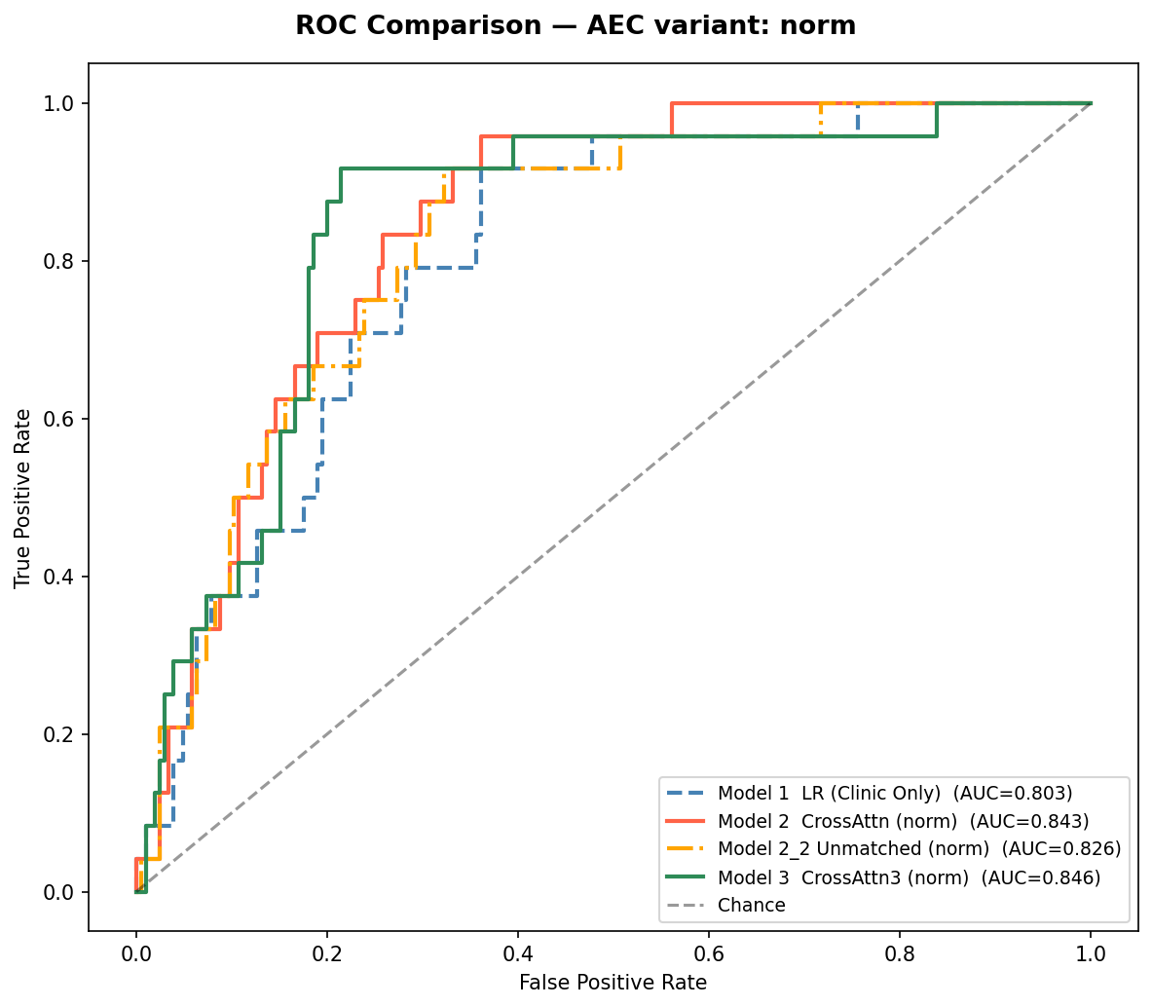
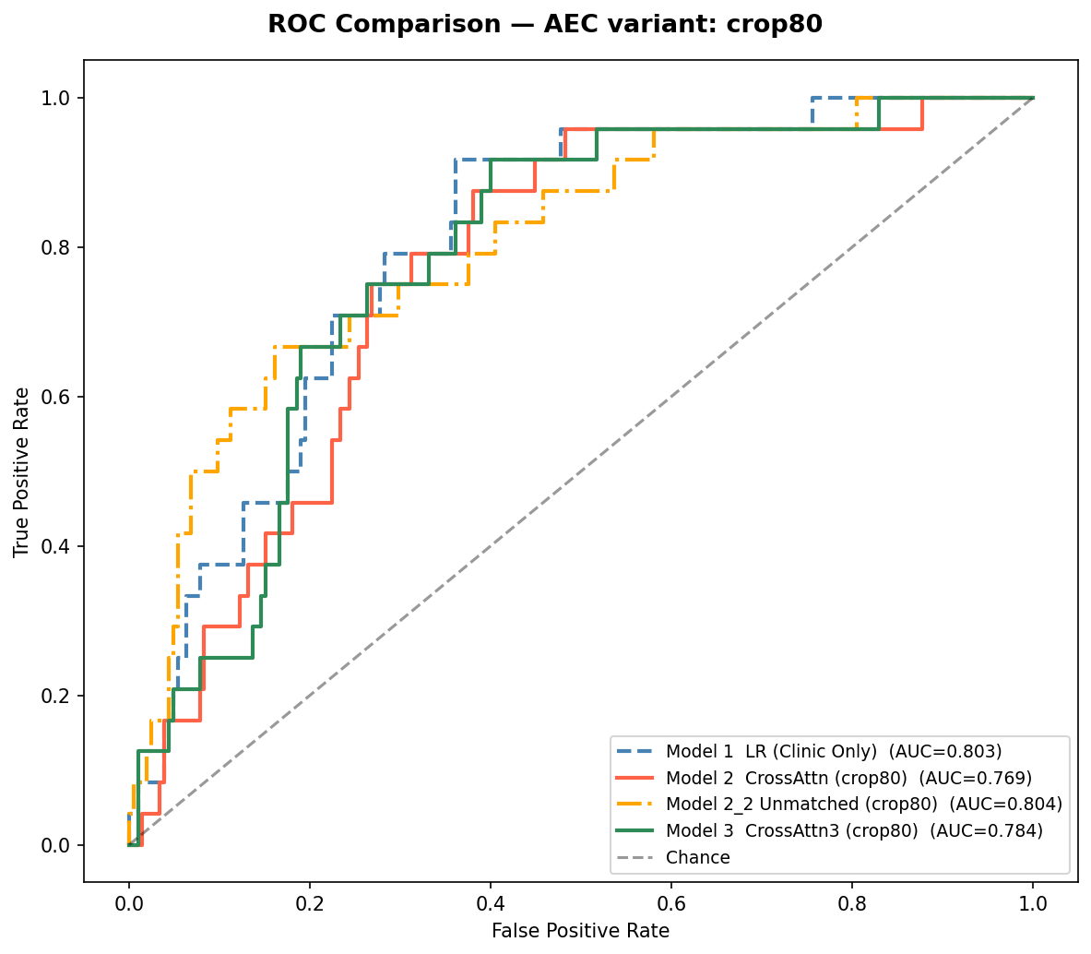
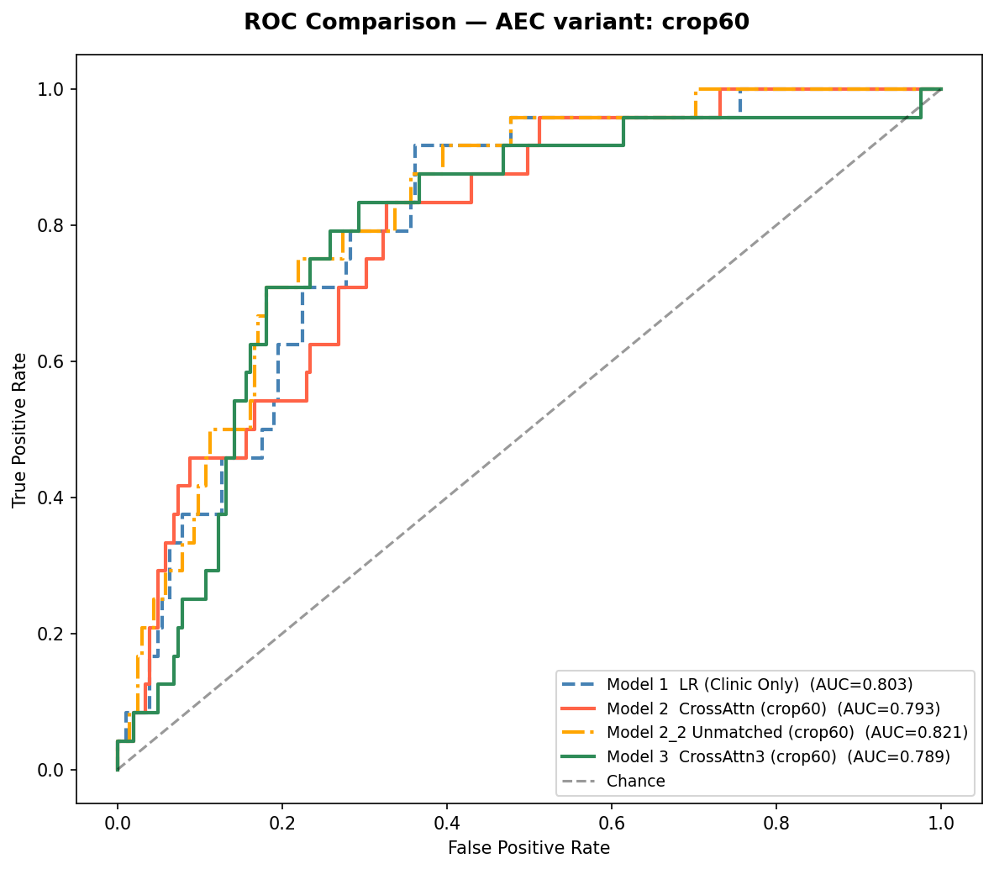
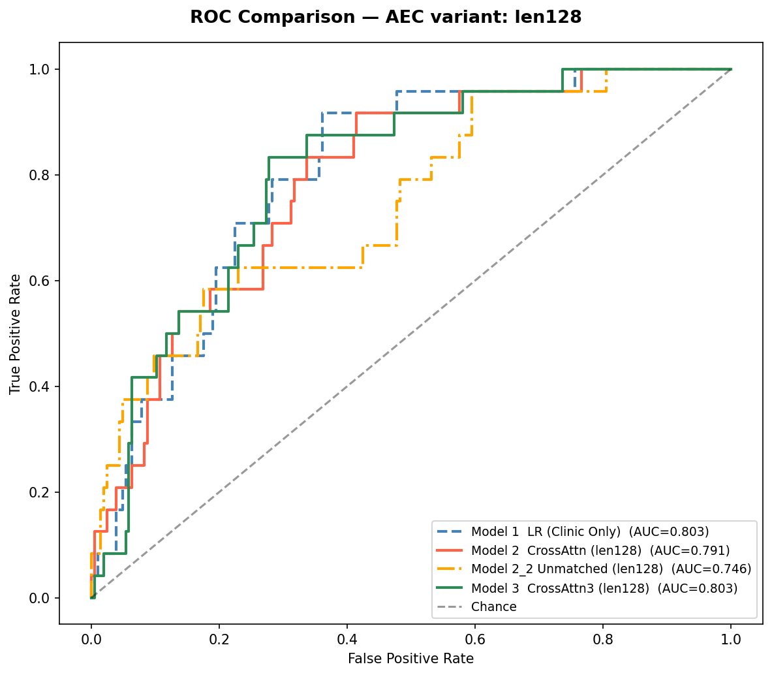
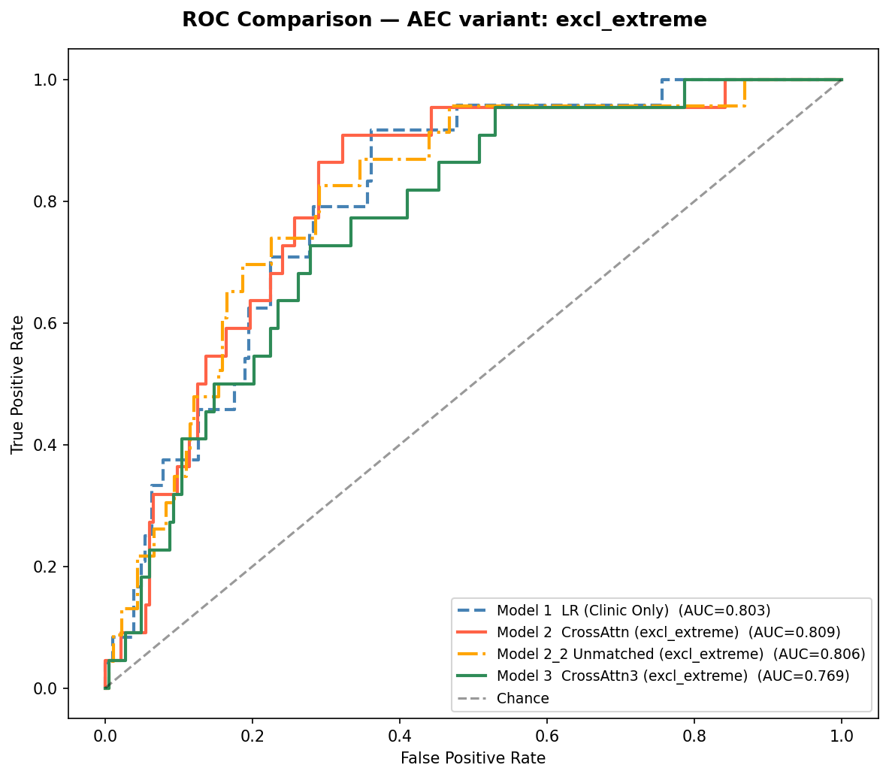
3. Detailed progress
norm — 행 방향 정규화
crop80 — 중앙 80% 구간
crop60 — 중앙 60% 구간
len128 — 선형 보간 128pt
excl_extreme — 극단 제외
조건별 요약
• norm: M3(0.846) p=0.066 †
• len128: M2(0.791) M3(0.803), ns
• crop80: M2(0.769) M3(0.783), ns
• crop60: M2(0.793)>M3(0.789), p=0.870 ns
• excl_extreme: M2 vs M2_2 p<0.001 ***
(M2_2 AUC 0.806 — 매칭 효과 검증)

Slide 15
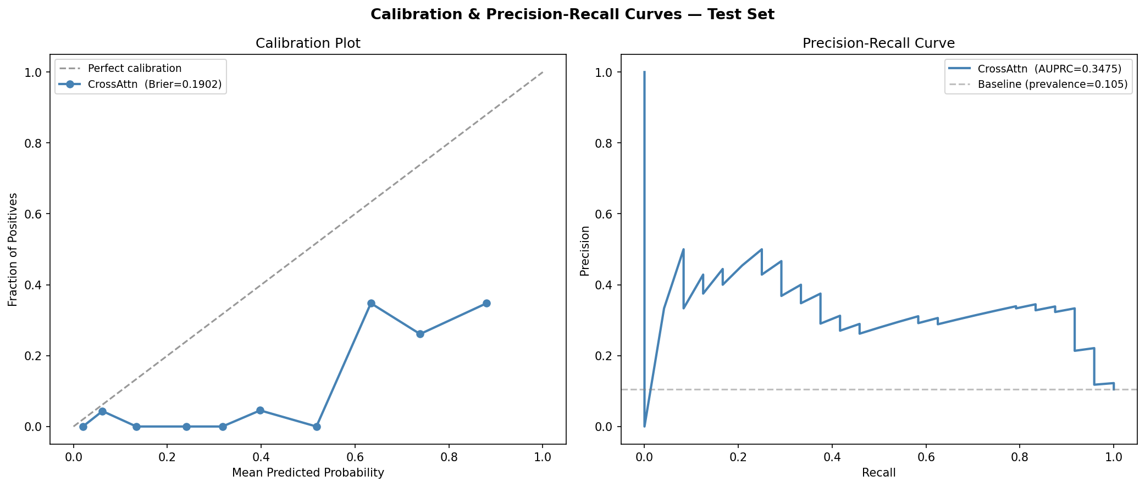
3. Detailed progress
AEC 128pt + norm: M1→M2 p=0.051 (†) — marginal significance | M2 best overall AUC 0.8435
모델
AUC
95% CI AUC
AUPRC
Brier
F1
vs M1 Δ AUC
vs M1 DeLong p
비고
M1 (LR)
0.8030
[0.720,0.872]
0.3123
0.1913
0.3725
—
기준선
Clinic Only
M2 (CrossAttn)
0.8435
[0.777,0.901]
0.3433
0.1397
0.3396
+0.040
p=0.051 †
Clinic+AEC
M2_2 (Neg.Ctrl)
0.8264
[0.744,0.891]
0.3204
0.1887
0.3750
—
(neg ctrl)
Unmatched
M3 (CrossAttn3)
0.8455
[0.759,0.914]
0.3475
0.1902
0.3793
+0.043
p=0.066 †
Clinic+Scn+AEC
ROC — norm (M1·M2·M2₂·M3)
Calibration — M3 norm (Brier 0.1902)
비교 핵심
• M1→M2: Δ AUC +0.040, p=0.051 †
• M1→M3: Δ AUC +0.043, p=0.066 †
• M2→M3 norm: Δ=+0.002, p=0.923 ns
• AUPRC: M1(0.312)→M2(0.343) +9.9%
• M2>M2_2 excl_extreme: Δ=0.310 ***
• 여성 AUC: M1(0.848)→M3(0.904) 큰 개선

Slide 16
3. Detailed progress
Model 1 (Clinic) vs Model 2 (Clinic + AEC) 비교
DeLong Test — M1(LR) vs M2(CrossAttn)
ROC 비교 (norm / M1 · M2 · M2_2 · M3)
시나리오
M1 AUC
M2 AUC
Δ AUC
p-val
norm
0.8030
0.8435
+0.040
p=0.051 †
len128
0.8030
0.7913
−0.012
p=0.682 ns
crop80
0.8030
0.7689
−0.034
p=0.303 ns
crop60
0.8030
0.7933
−0.010
p=0.780 ns
Bootstrap 95% CI — norm 기준
지표
M1
M2
Δ(M2-M1)
AUC-ROC
0.803 [0.720,0.872]
0.844 [0.777,0.901]
+0.040
AUPRC
0.312 [0.181,0.495]
0.343 [0.207,0.528]
+0.031
Brier
0.191 [0.165,0.217]
0.140 [0.116,0.162]
−0.052
F1
0.372 [0.250,0.488]
0.340 [0.170,0.491]
−0.033

Slide 17
3. Detailed progress
Model 1 (Clinic) vs Model 3 (Clinic + AEC + Scanner) 비교
DeLong Test — M1(LR) vs M3(CrossAttn)
ROC 비교 (norm / M1 · M2 · M2_2 · M3)
시나리오
M1 AUC
M3 AUC
Δ AUC
p-val
norm
0.8030
0.8455
+0.043
p=0.066 †
len128
0.8030
0.8033
+0.000
p=0.995 ns
crop80
0.8030
0.7835
−0.019
p=0.406 ns
crop60
0.8030
0.7886
−0.014
p=0.646 ns
Bootstrap 95% CI — norm 기준
지표
M1
M3
Δ(M3-M1)
AUC-ROC
0.803 [0.720,0.872]
0.846 [0.759,0.914]
+0.042
AUPRC
0.312 [0.181,0.495]
0.347 [0.227,0.552]
+0.035
Brier
0.191 [0.165,0.217]
0.190 [0.161,0.218]
−0.001
F1
0.372 [0.250,0.488]
0.379 [0.263,0.488]
+0.007

Slide 18
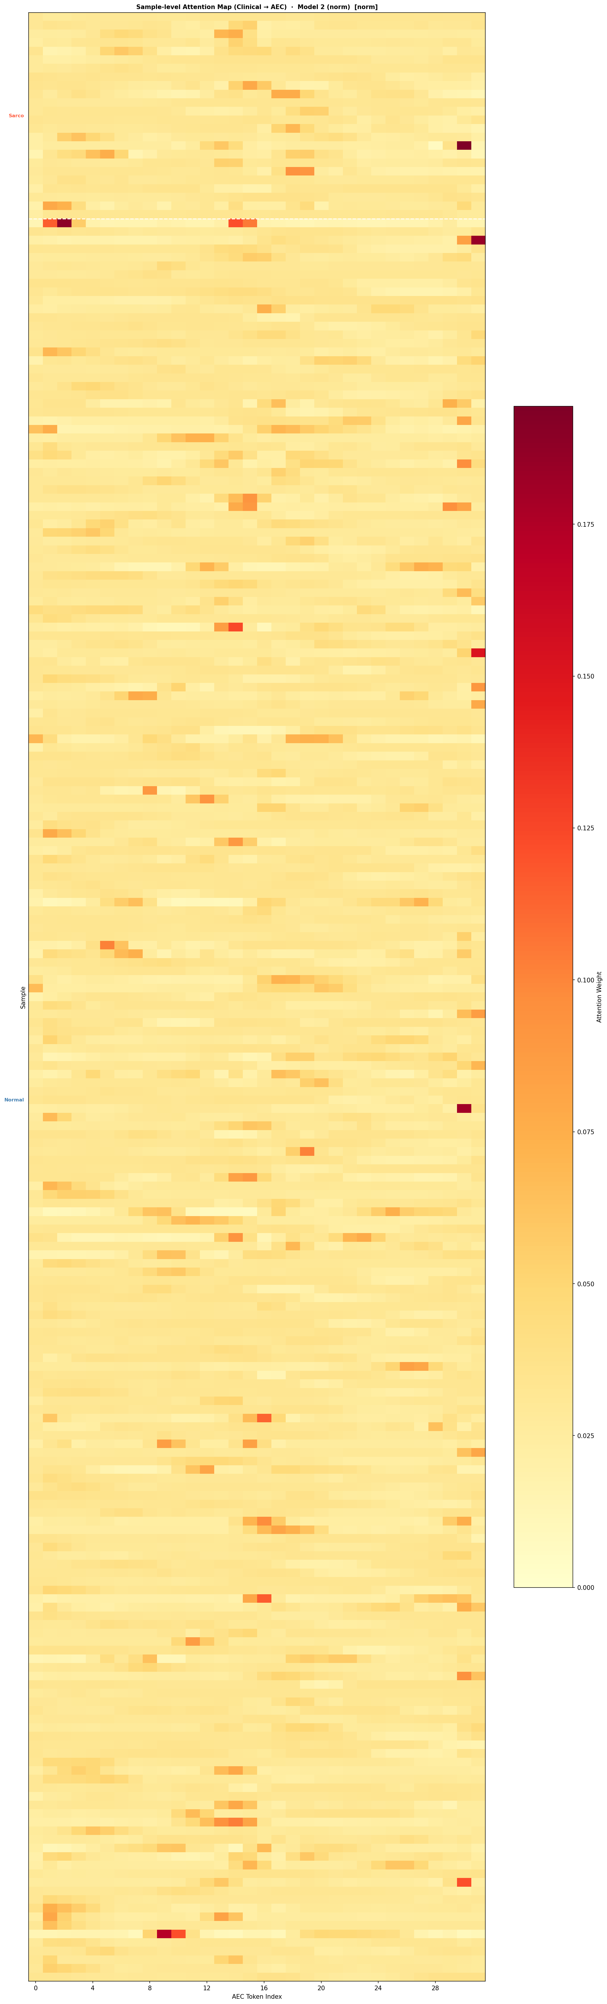
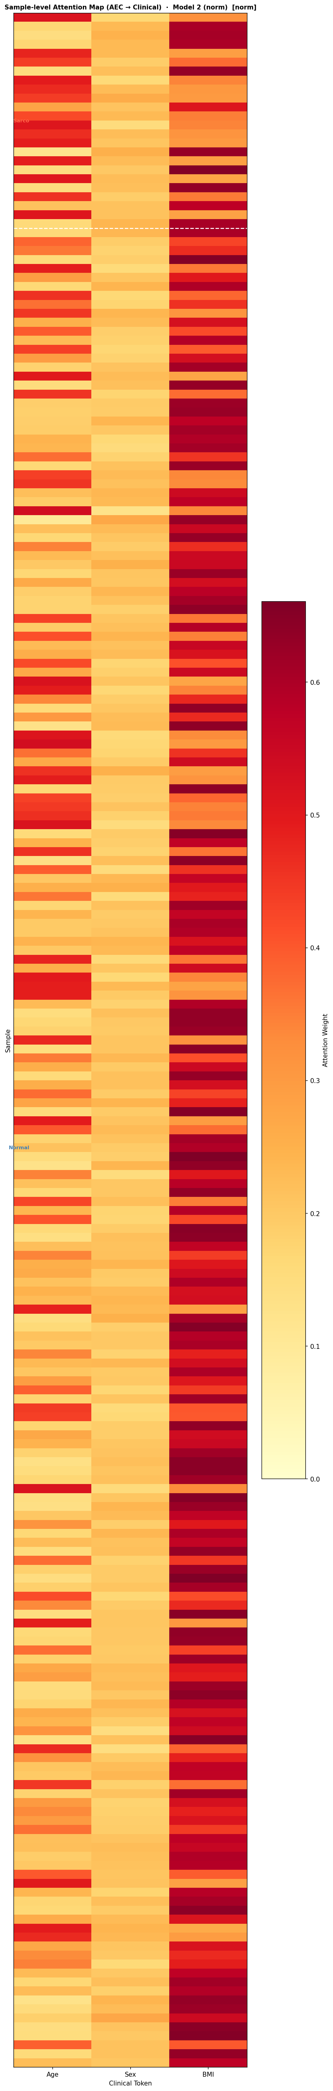
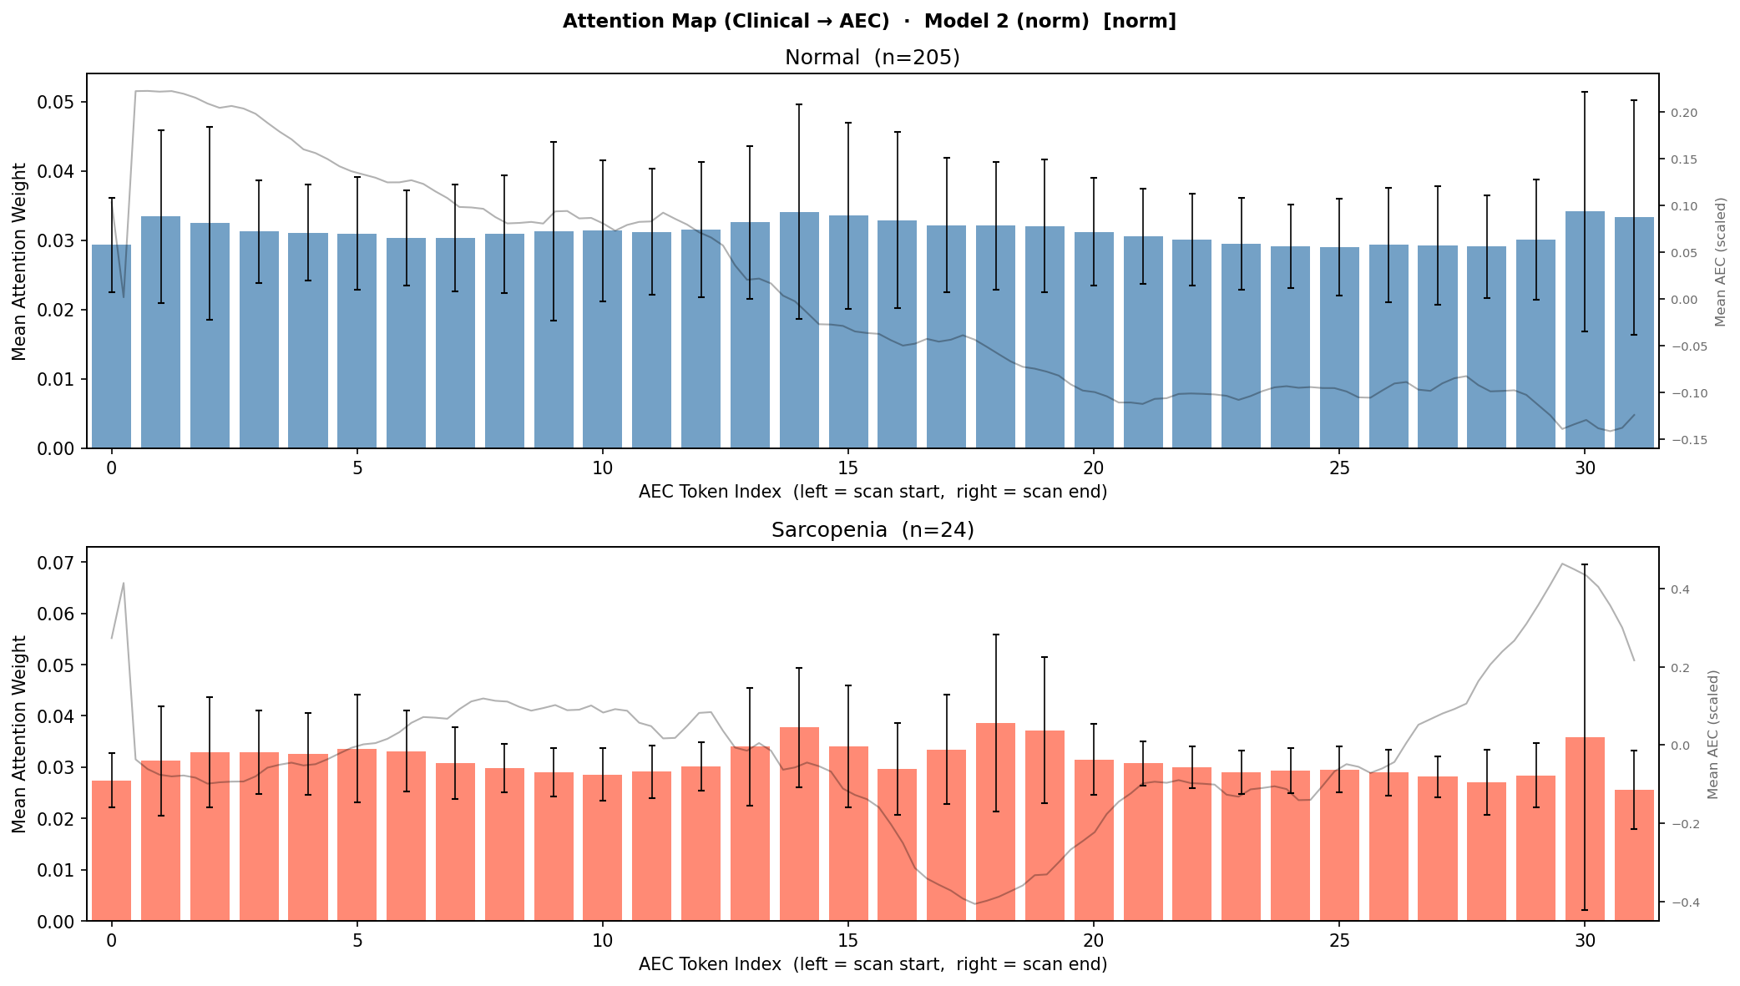
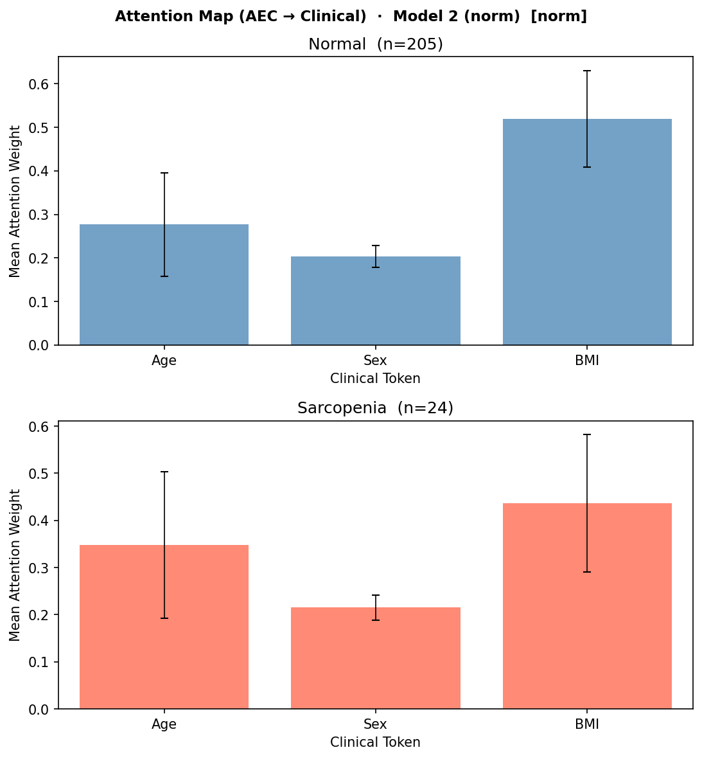
3. Detailed progress
Model 2 CrossAttn (Clinic → AEC)
Model 2 CrossAttn (AEC → Clinic)
Attention Heatmap (샘플별)
Attention Heatmap (샘플별)
Attention Map C→A (평균)
Attention Map A→C (평균)

Slide 19
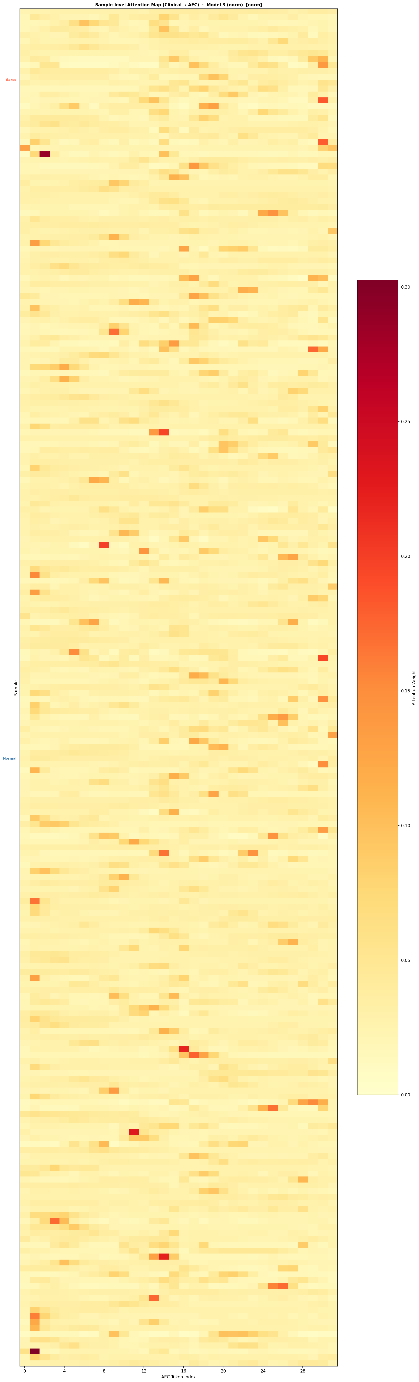
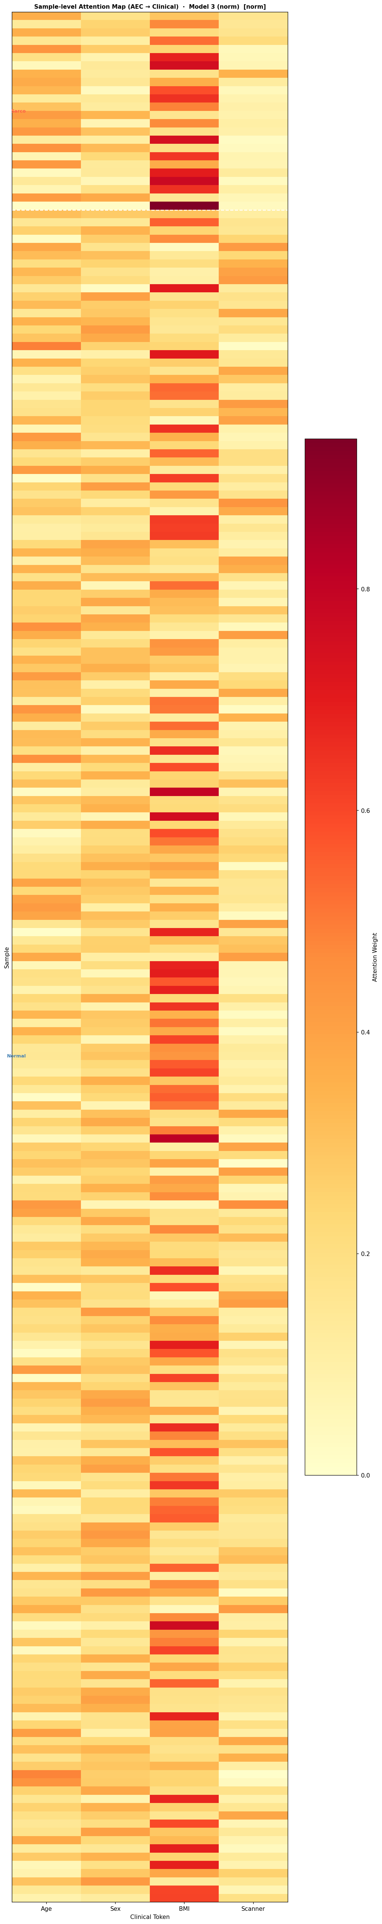
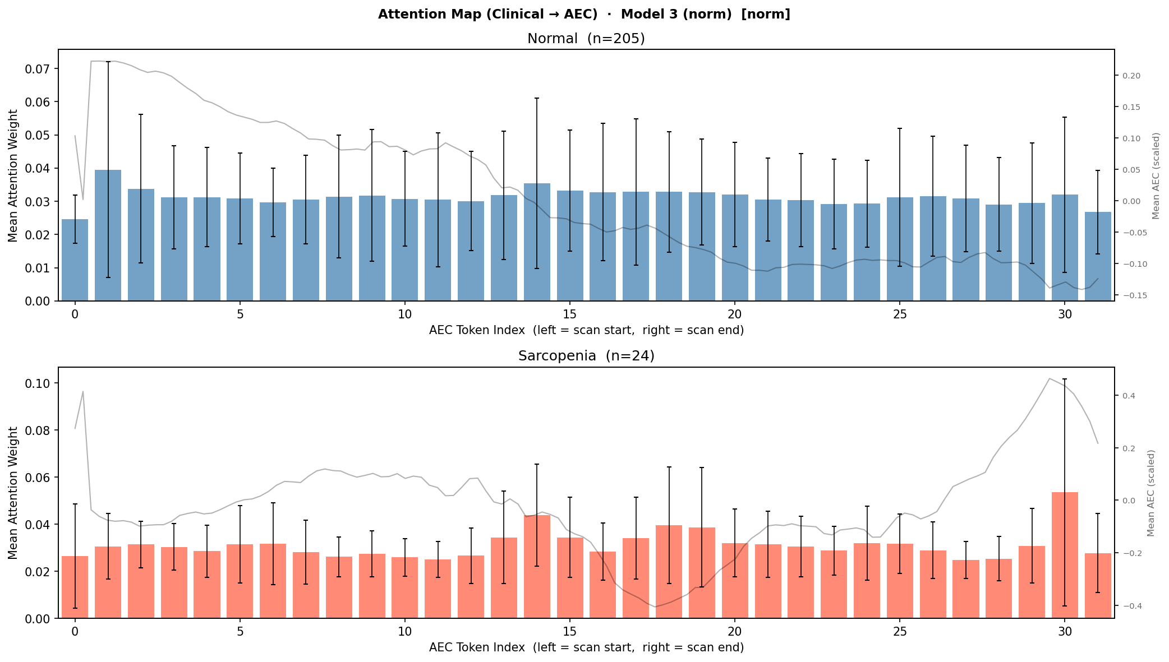
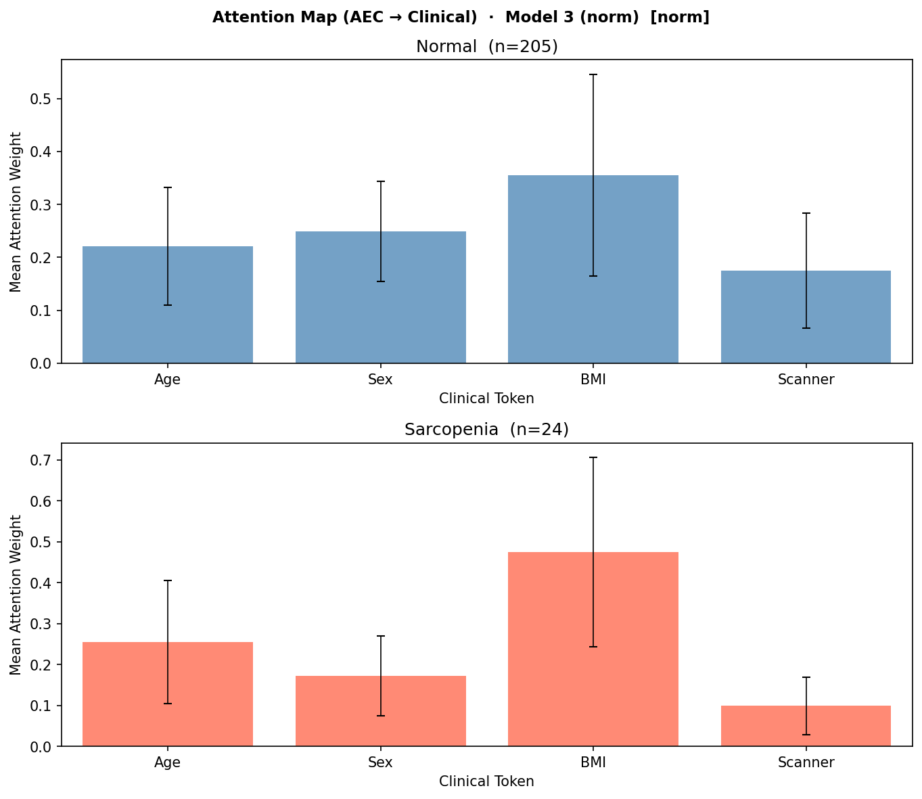
3. Detailed progress
Model 3 CrossAttn3 (Clinic+Scanner → AEC)
Model 3 CrossAttn3 (AEC → Clinic+Scanner)
Attention Heatmap (샘플별)
Attention Heatmap (샘플별)
Attention Map C→A (평균)
Attention Map A→C (평균)

Slide 20
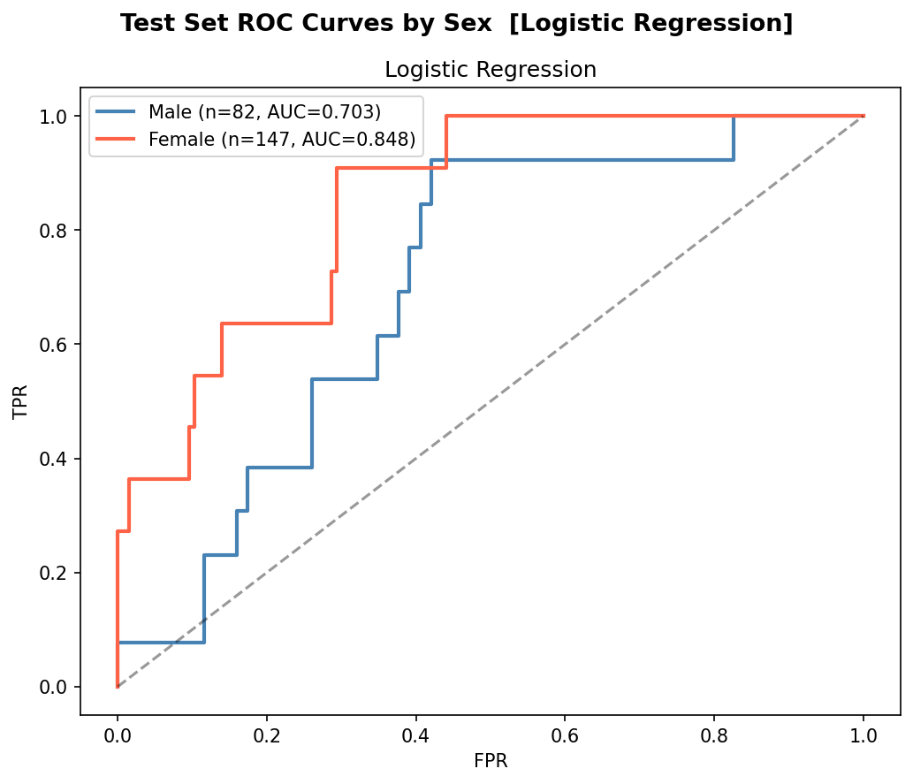
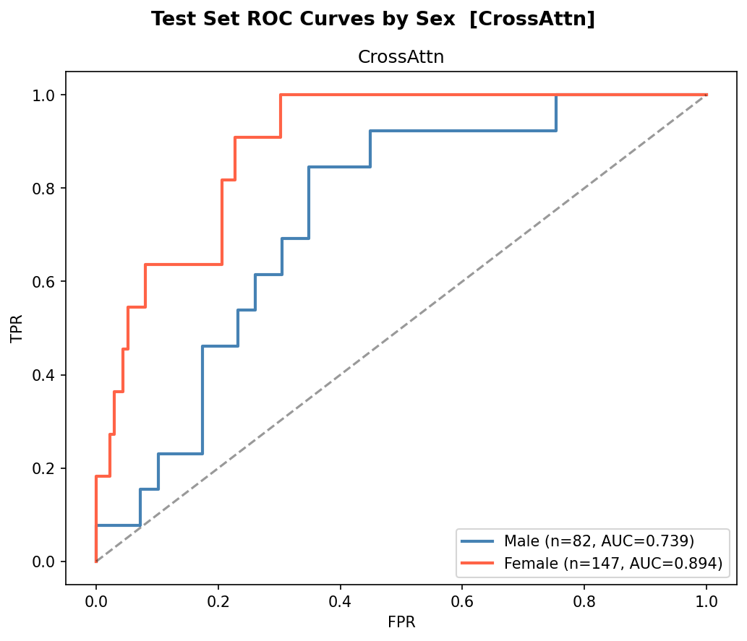
3. Detailed progress
성별 분리 비교
모델
전체 AUC
전체 CI
남성 AUC
남성 CI
여성 AUC
여성 CI
남 AUPRC
여 AUPRC
M1 (LR)
0.8030
[0.720,0.872]
0.7035
—
0.8483
—
0.3155
0.4748
M2 (CrossAttn)
0.8435
[0.777,0.901]
0.7391
—
0.8937
—
0.3433
0.4751
M3 (CrossAttn3)
0.8455
[0.759,0.914]
0.7380
—
0.9044
—
0.3055
0.5076
남성 비교
여성 비교
M1 by Sex
M2 by Sex
• M1→M2: 0.704→0.739 (Δ+0.036)
• M1→M2: 0.848→0.894 (Δ+0.045)
• M1→M3: 0.704→0.738 (Δ+0.034)
• M1→M3: 0.848→0.904 (Δ+0.056)
• M3 > M2 for male — Scanner 남성에 기여
→ 여성에서 M3(Scanner+AEC) 기여 뚜렷
• 유병률 15.9% → AUC 해석 비교적 안정
• AUPRC: M1(0.475)→M3(0.508)
• AUPRC: M1(0.316)→M3(0.305)
• 유병률 7.5% → class imbalance 주의
→ AUPRC가 AUC보다 중요한 지표
△ 여성 AUC 0.848 → 0.904(M3) | △ 남성 AUC 0.704 → 0.738(M3)

Slide 21
4. Conclusion
① M3(Clinic+Scanner+AEC) norm: M1 대비 통계적 유의한 향상 (p=0.066 †)
• M1→M2 norm: AUC 0.8030→0.8435, p=0.051 †
• 음성 대조군 excl_extreme: M2(0.809) vs M2_2(0.499) Δ=0.310 ***
• M1→M3 norm: AUC 0.8030→0.8455, DeLong p=0.066 †
• 여성 AUC: M1(0.848)→M3(0.904) — M3 기여 뚜렷
② norm 전처리 조건 최우수 — M3 norm 전체 최고 AUC (0.8455)
• M3 norm: AUC 0.8455, Brier 0.1902 — 전 조건 최우수
• excl_extreme: M2 vs M2_2 매칭 효과 가장 극명 (Δ=0.310***)
• M2 crop60: AUC 0.7933 — M2 중 최고, 중앙 구간 집중 유리
• → 매칭 효과 연구에는 excl_extreme이 유용한 음성 대조 설계
③ M2 vs M3: norm은 M3 유리(p=0.923 ns), crop60는 M2 유리(p=0.870 ns)
• norm: M2(0.844) vs M3(0.846) Δ=+0.002
• 남성 M3(0.738) > M2(0.739) — norm에서 Scanner 기여
• crop60: M2(0.793) vs M3(0.789) Δ=−0.005
• 여성 M3(0.904) > M2(0.894) — 성별 불문 M3 우위

Slide 22
5. Next Plans
신촌 데이터 전처리 (Total Segmentator, AEC)
다기관 검증 (신촌 데이터) → 일반화 성능, DeLong 유의성 재확인

Slide 23
부록 – 조건별 상세 결과
AEC 128pt × 전처리 5종 | M2 · M2_2 · M3 개별 시각화
norm → 행 방향 정규화 — M3 최고 AUC (0.8455), M1→M3 p=0.066 †
crop80 → 중앙 80% 구간 — 양끝 10% 제거
crop60 → 중앙 60% 구간 — M2(0.7933) M2 vs M3 p=0.870 ns
len128 → 선형 보간 128pt — baseline 해상도
excl_extreme → 상하위 5% 극단 제거 — M2 vs M2_2 매칭 효과 극명 (Δ=0.310***)

Slide 24
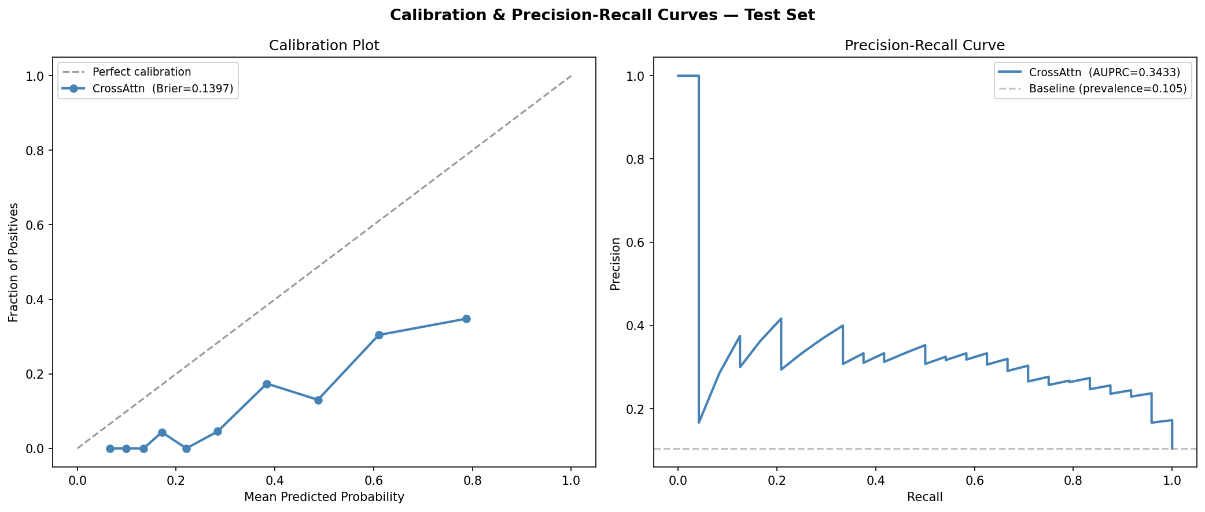
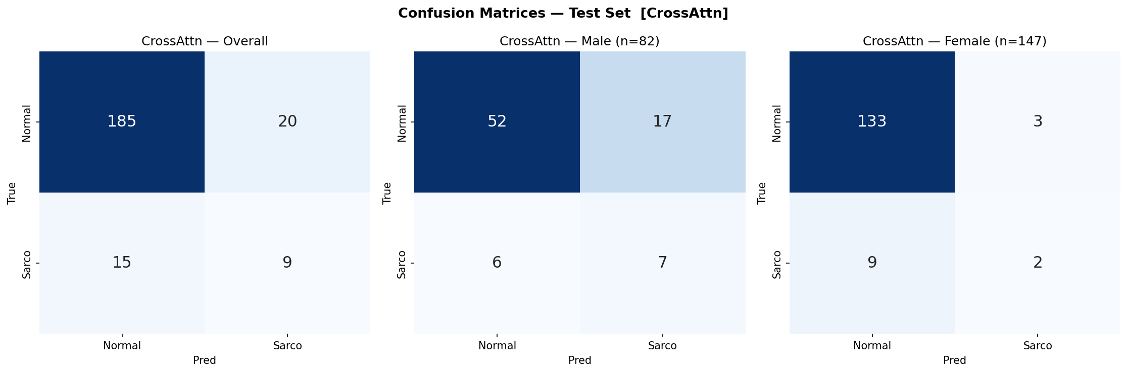
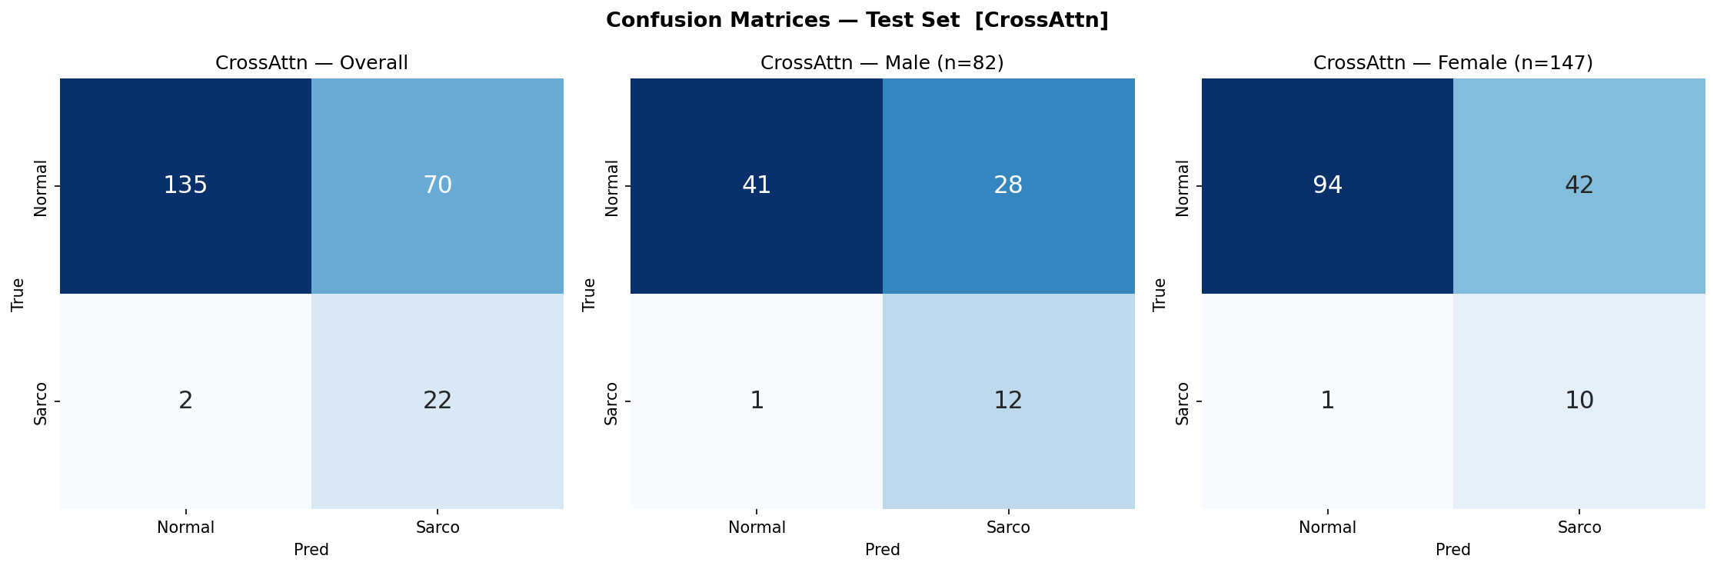
AEC 128pt + norm
M2 AUC=0.8435 | M3 AUC=0.8455 | M2vM3: p=0.923 ns
전모델 ROC 비교 (M1·M2·M2₂·M3)
M2 Calibration (Brier 0.1397)
M3 Calibration (Brier 0.1902)
M2 Confusion Matrix
M3 Confusion Matrix
M2 Attention Heatmap
18 / 29

Slide 25
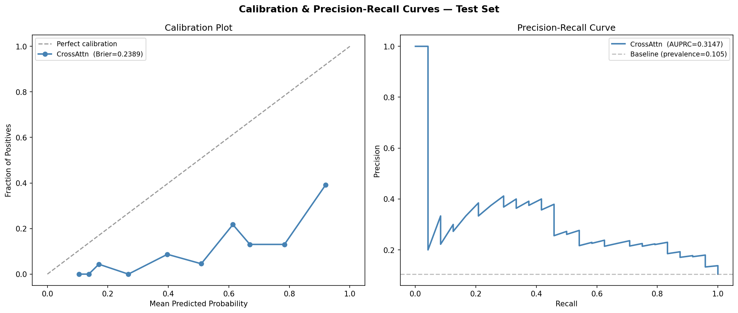
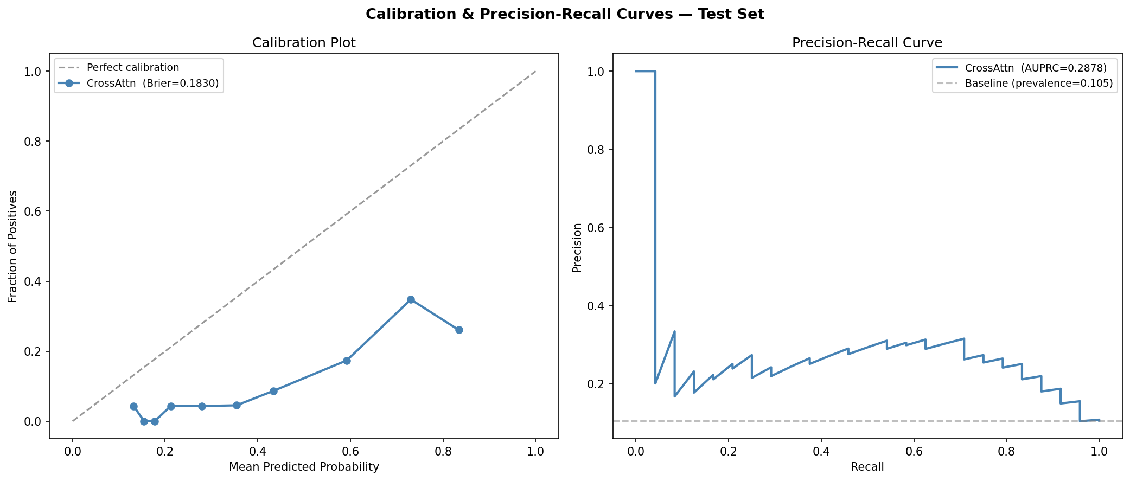
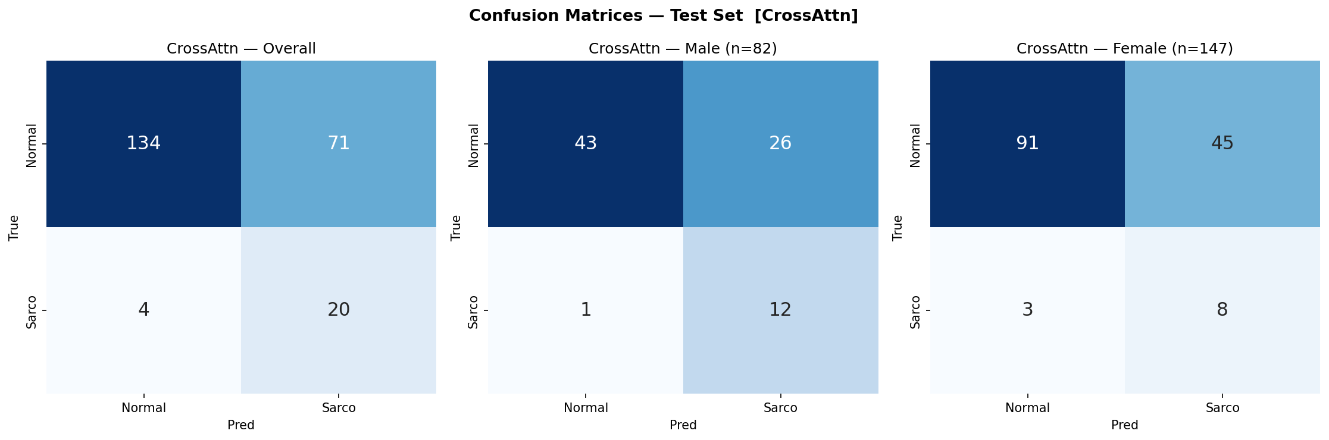
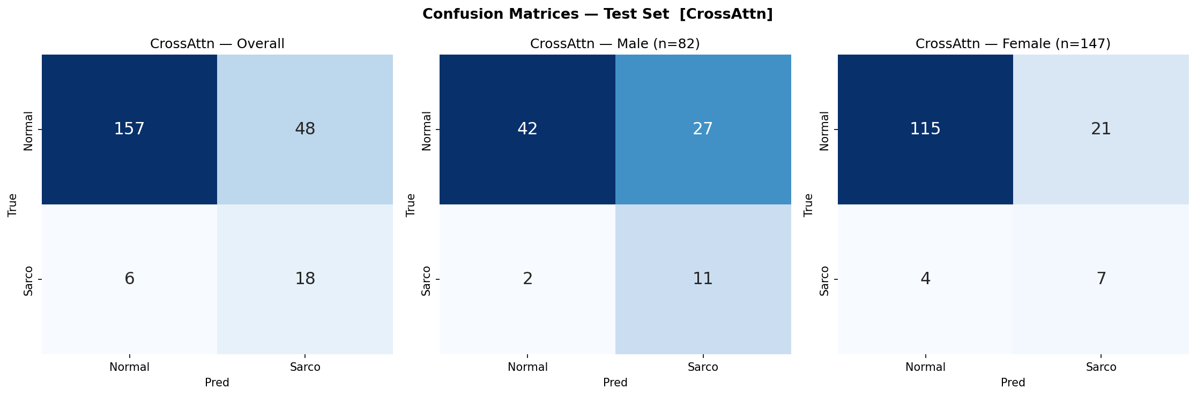
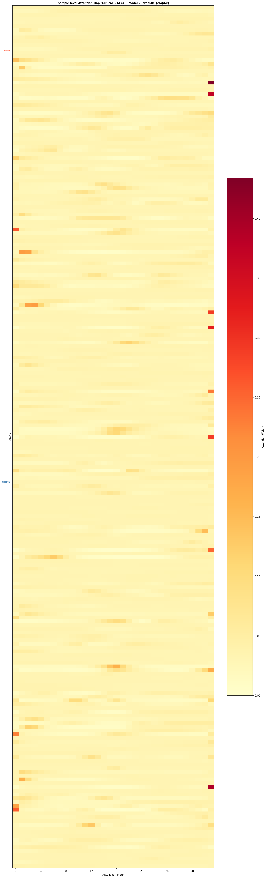
AEC 128pt + crop60
M2 AUC=0.7933 | M3 AUC=0.7886 | M2vM3: p=0.870 ns
전모델 ROC 비교 (M1·M2·M2₂·M3)
M2 Calibration (Brier 0.2389)
M3 Calibration (Brier 0.1830)
M2 Confusion Matrix
M3 Confusion Matrix
M2 Attention Heatmap
19 / 29

Slide 26
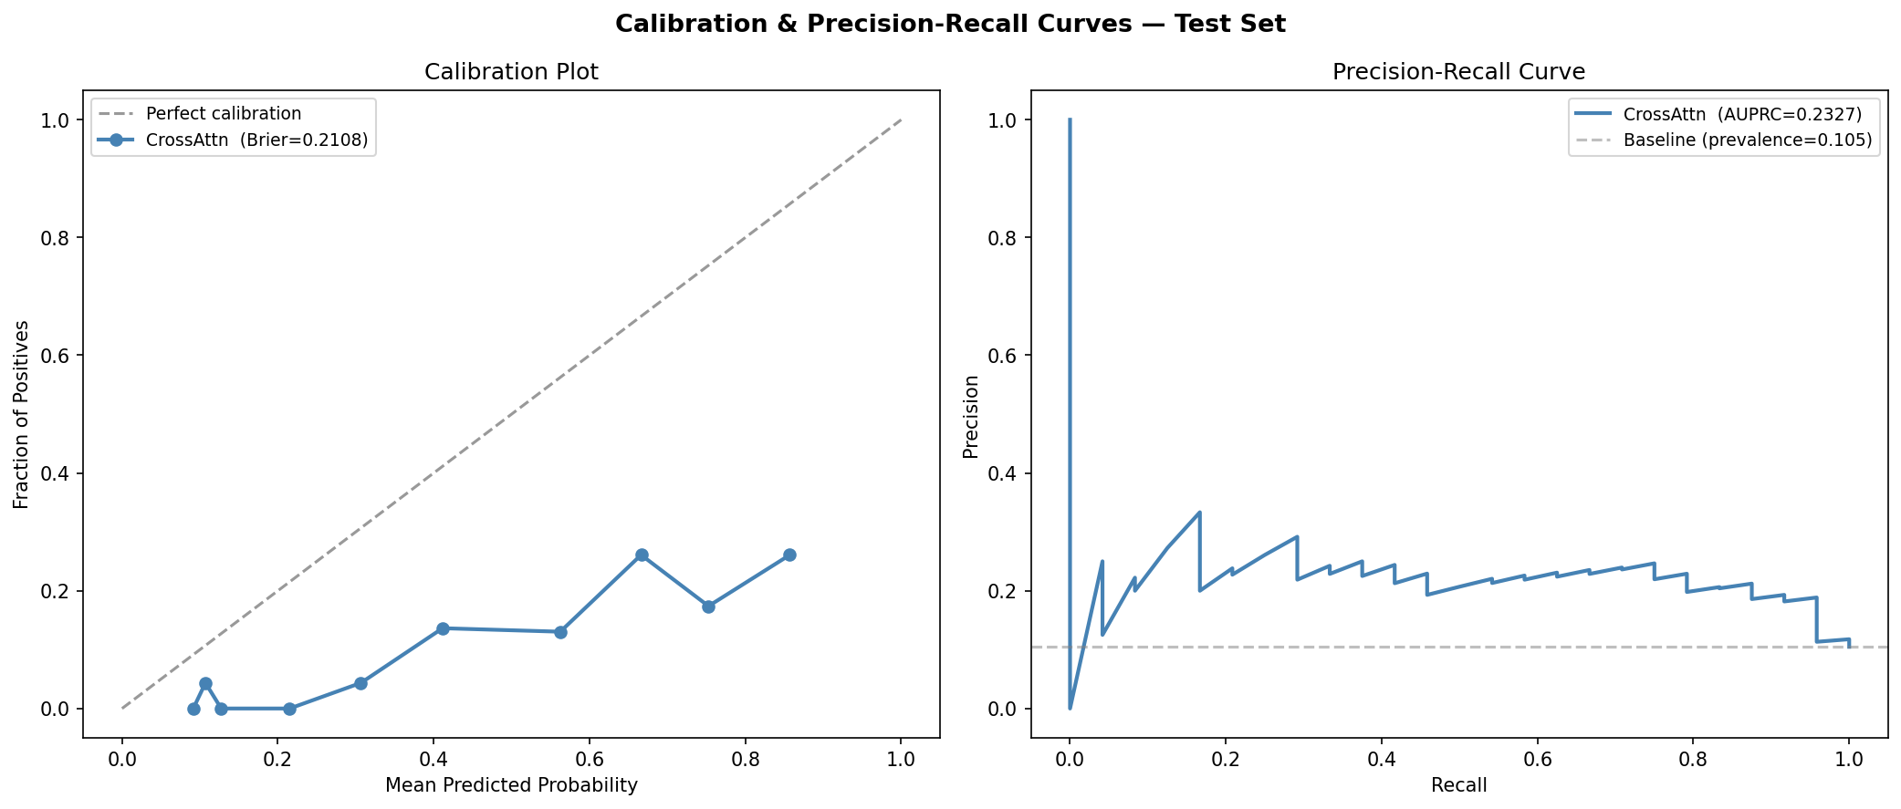
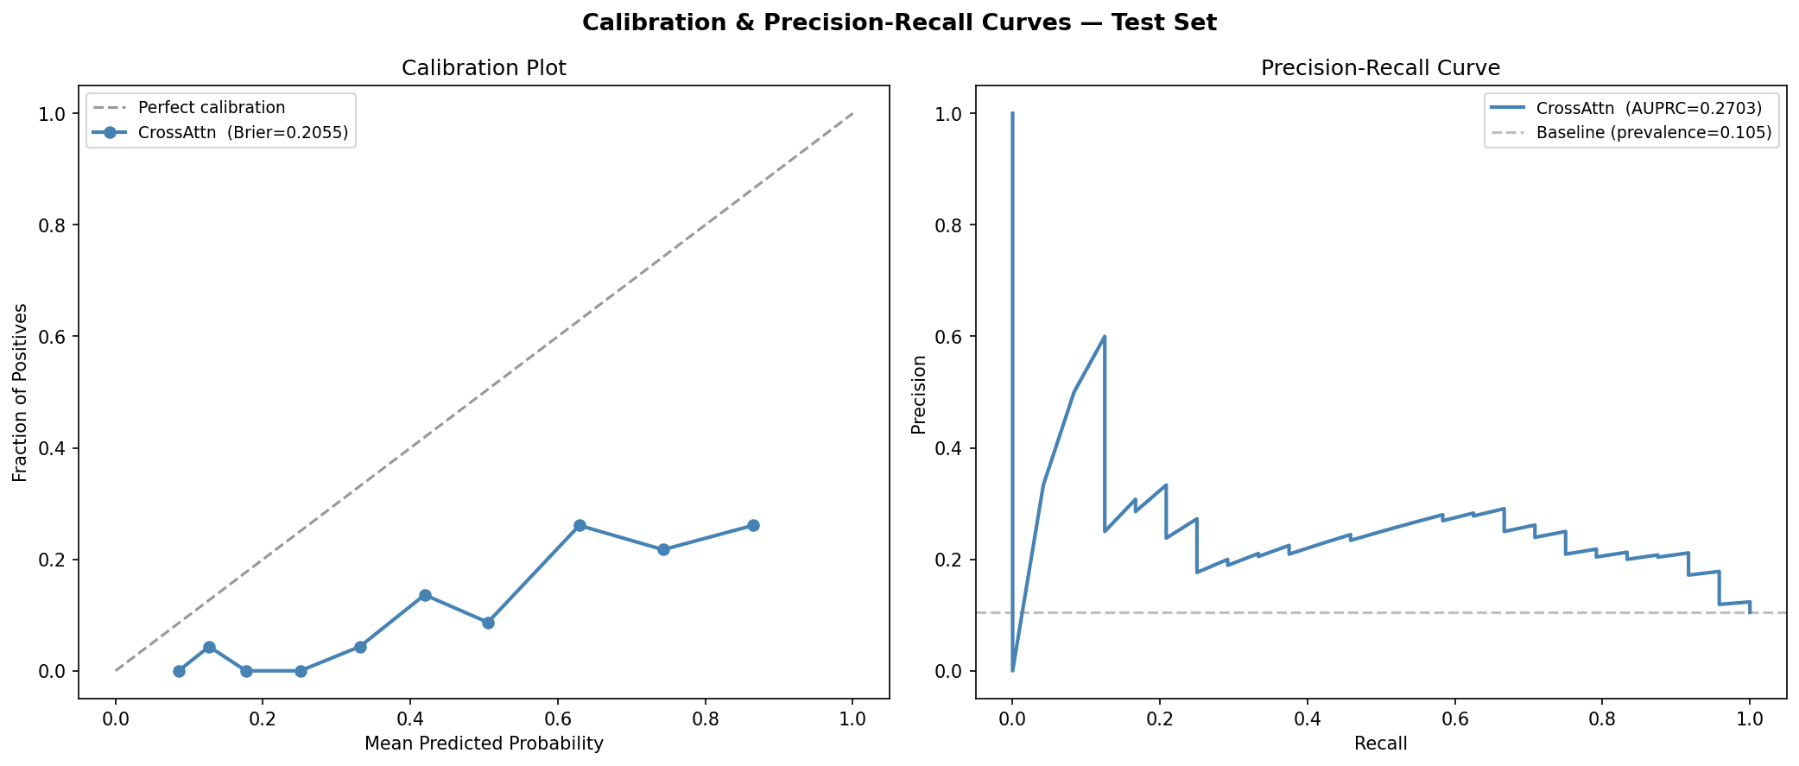
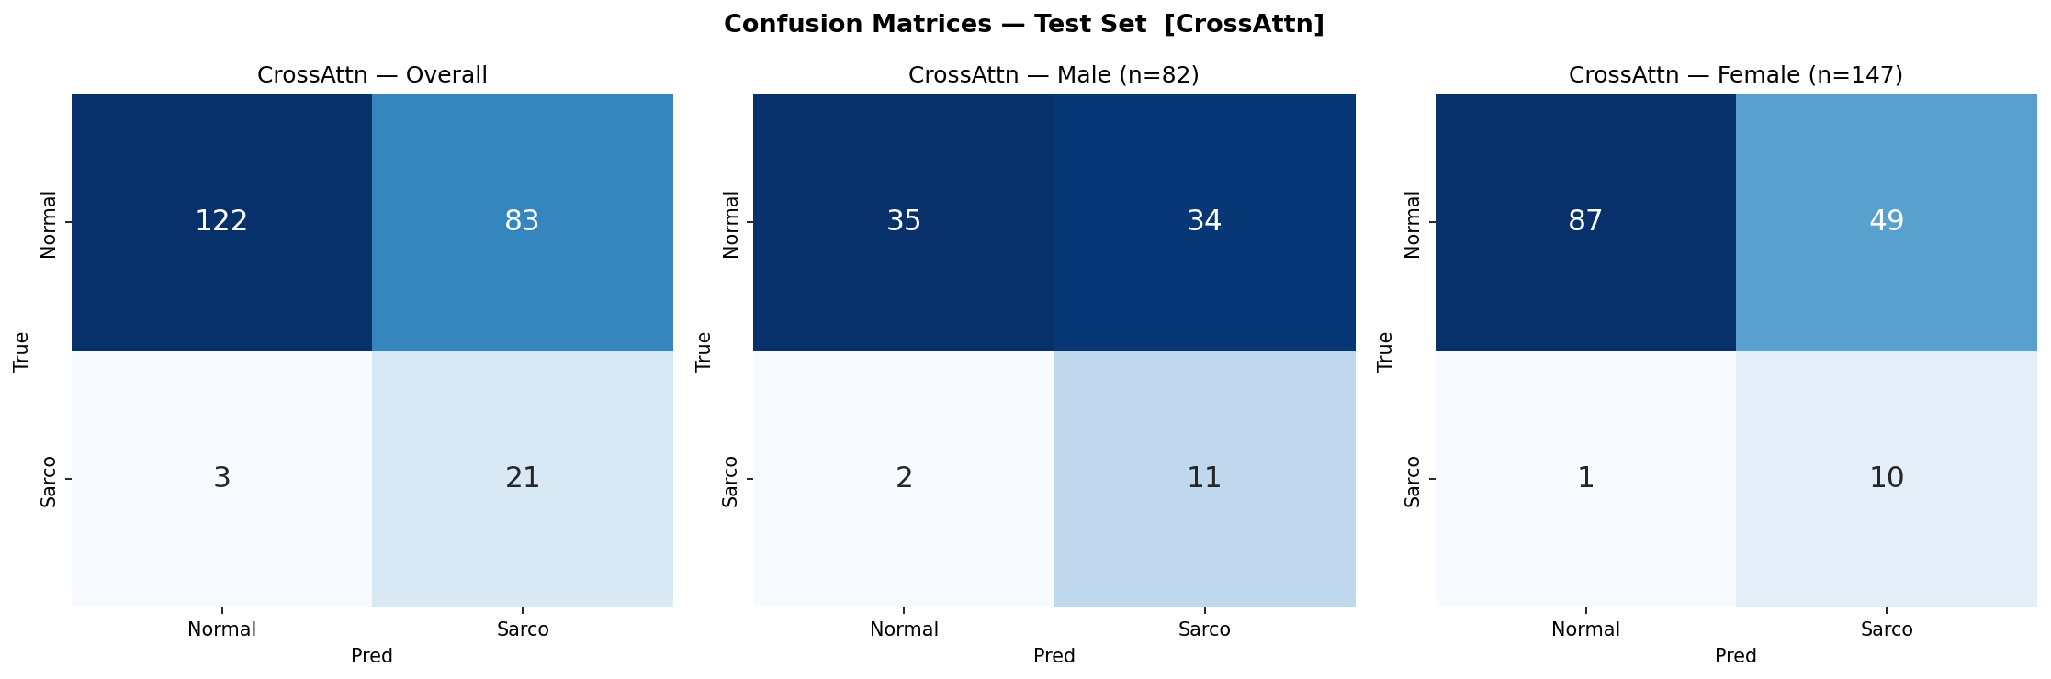
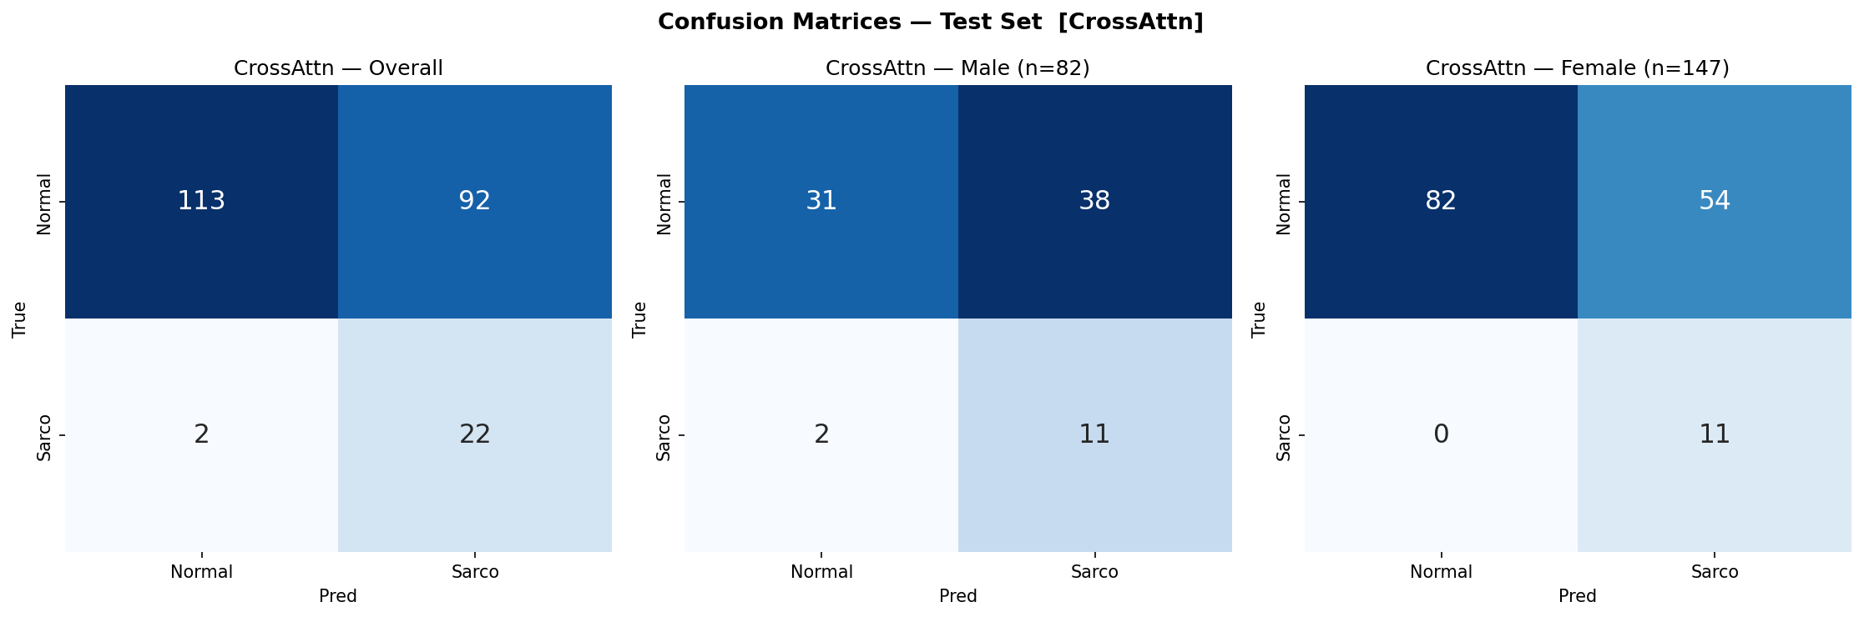
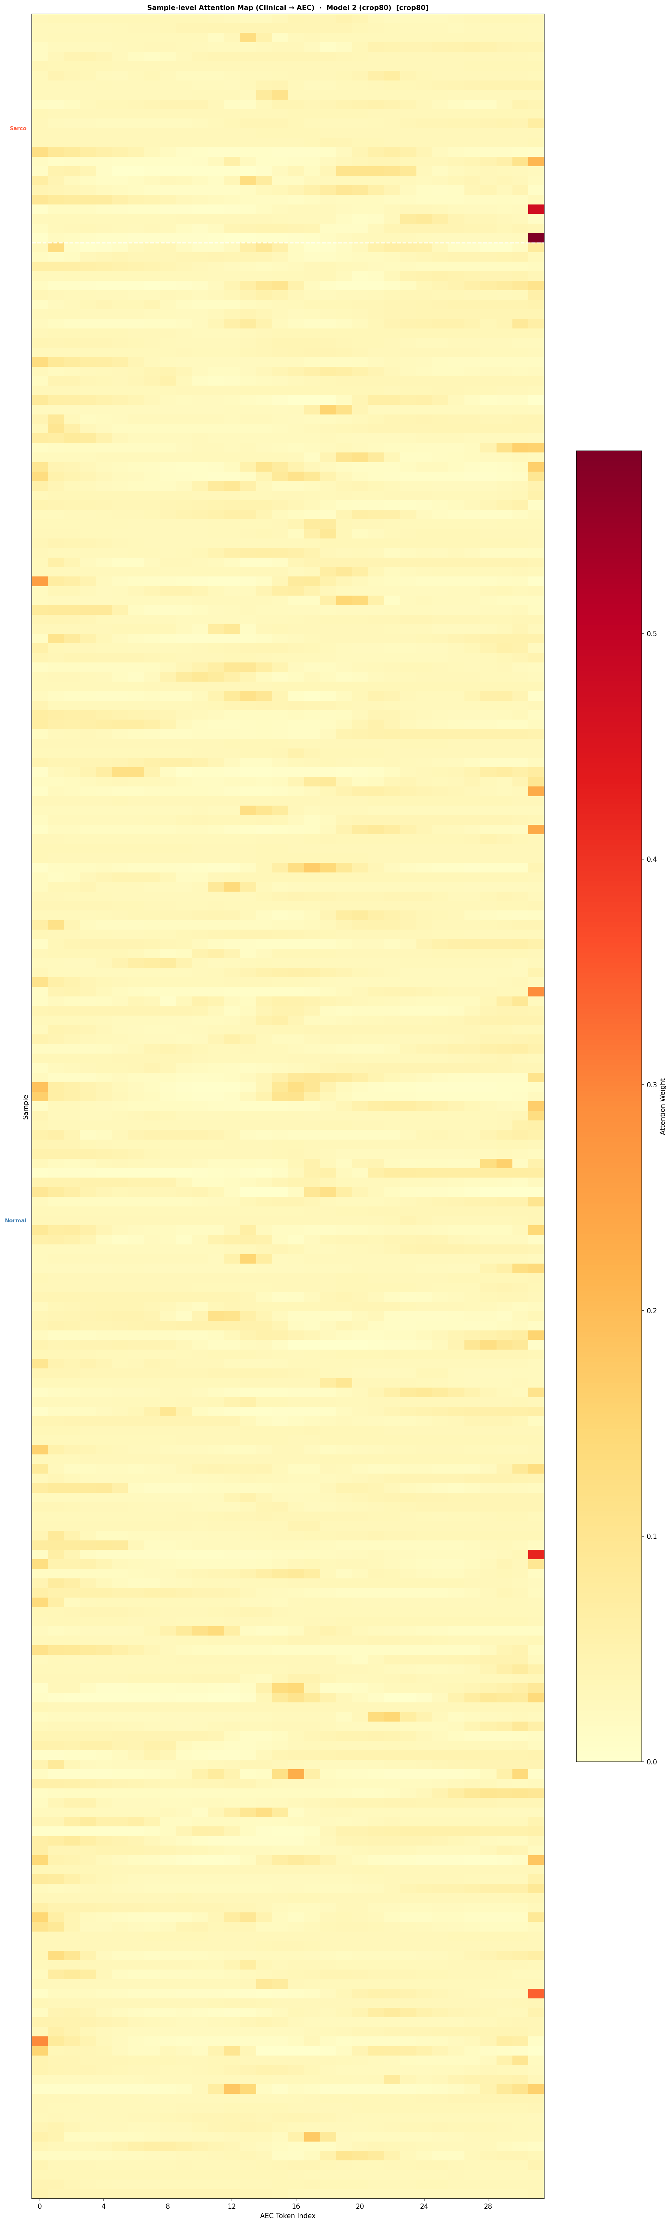
AEC 128pt + crop80
M2 AUC=0.7689 | M3 AUC=0.7835 | M2vM3: p=0.463 ns
전모델 ROC 비교 (M1·M2·M2₂·M3)
M2 Calibration (Brier 0.2108)
M3 Calibration (Brier 0.2055)
M2 Confusion Matrix
M3 Confusion Matrix
M2 Attention Heatmap
20 / 29

Slide 27
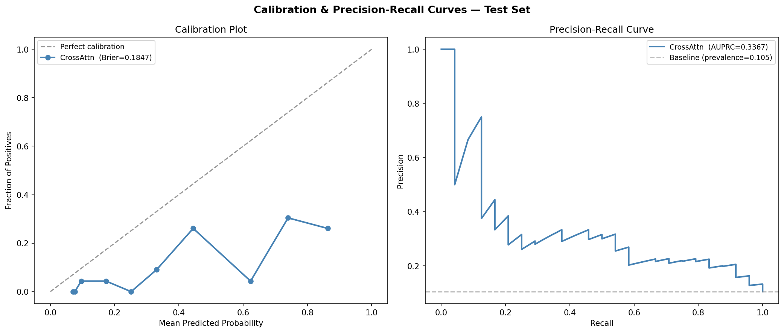
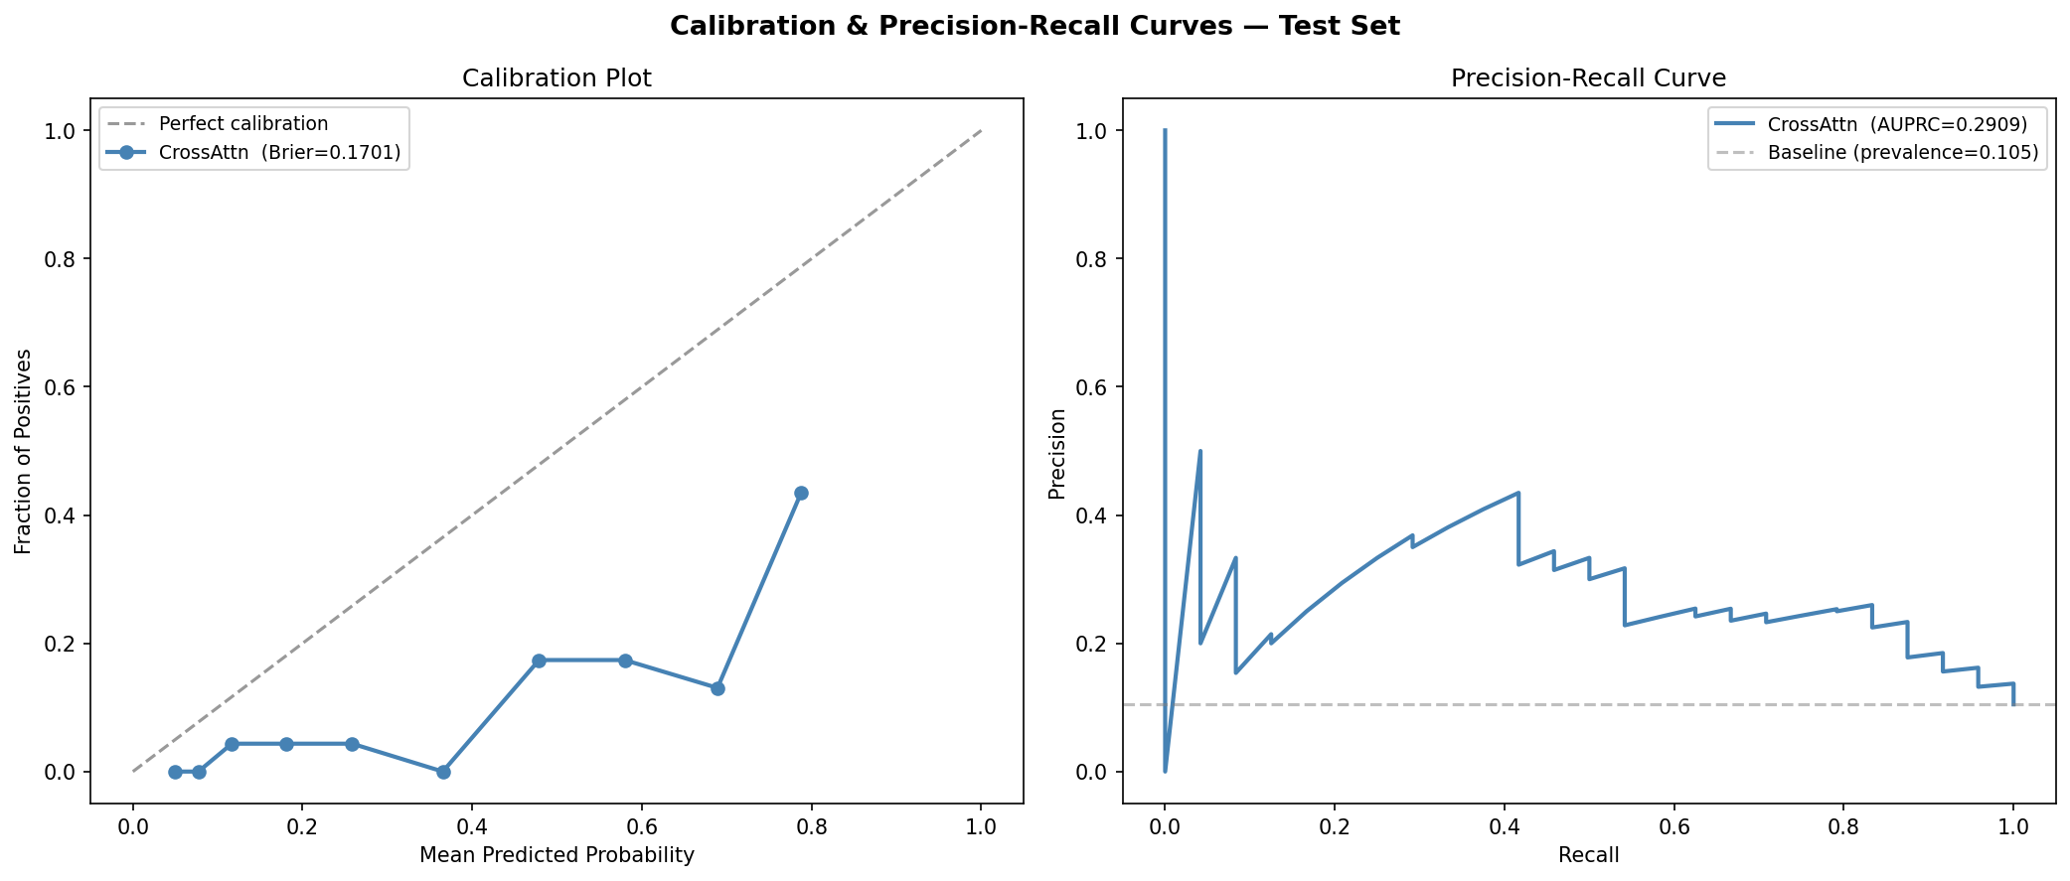

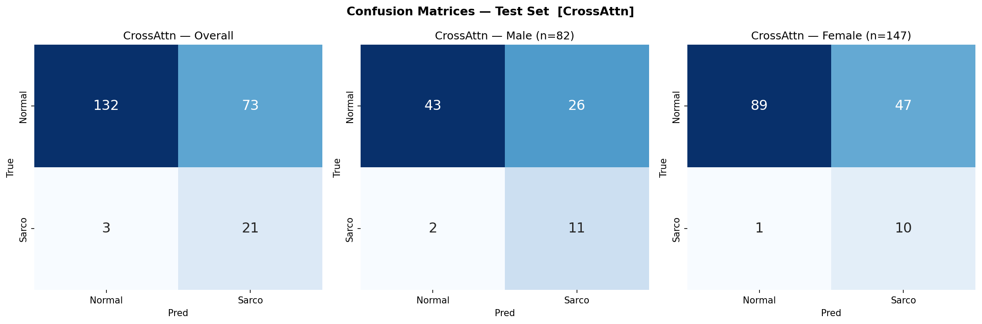
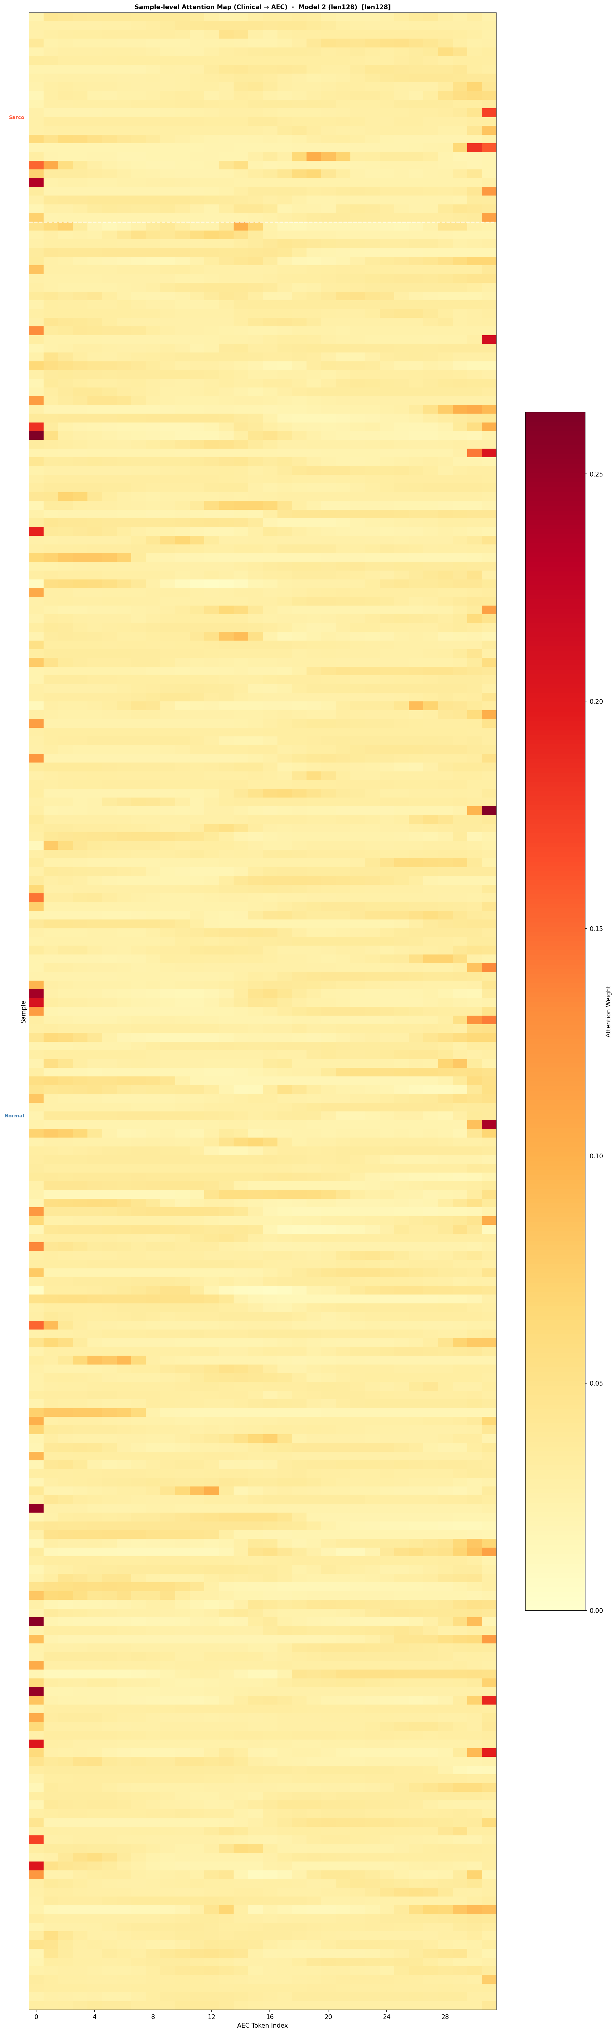
AEC 128pt + len128
M2 AUC=0.7913 | M3 AUC=0.8033 | M2vM3: p=0.659 ns
전모델 ROC 비교 (M1·M2·M2₂·M3)
M2 Calibration (Brier 0.1847)
M3 Calibration (Brier 0.1701)
M2 Confusion Matrix
M3 Confusion Matrix
M2 Attention Heatmap
21 / 29

Slide 28
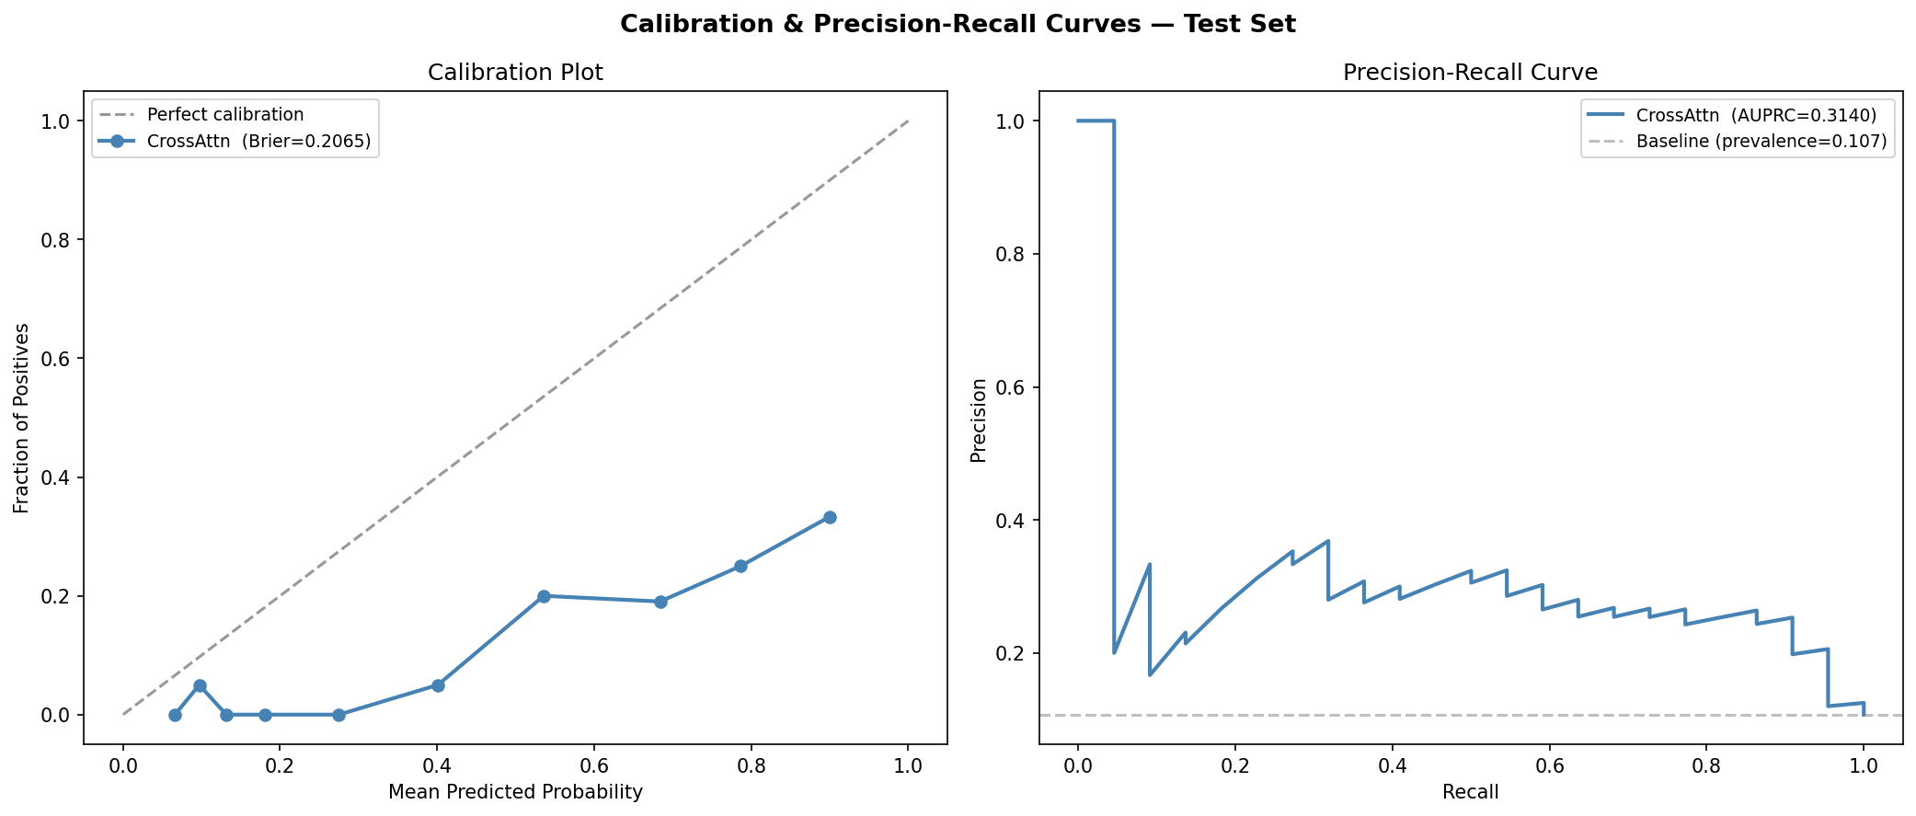
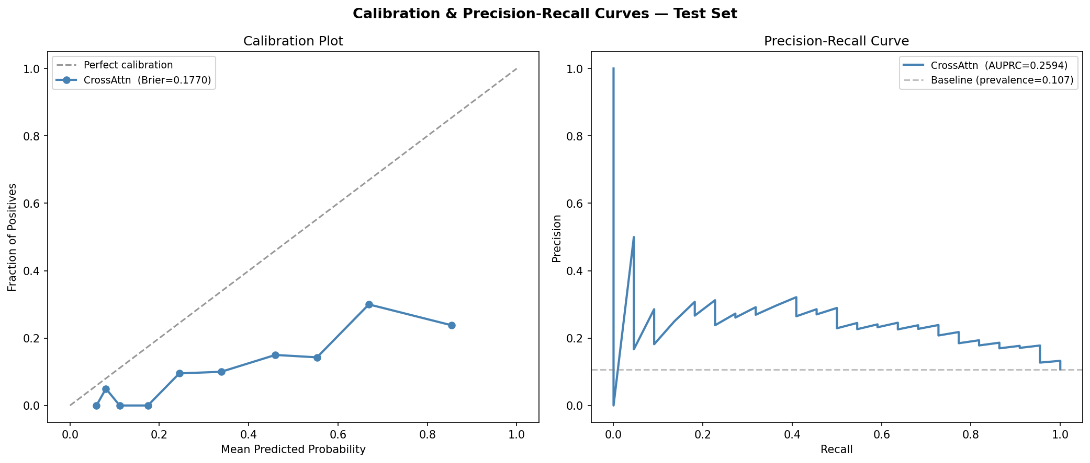
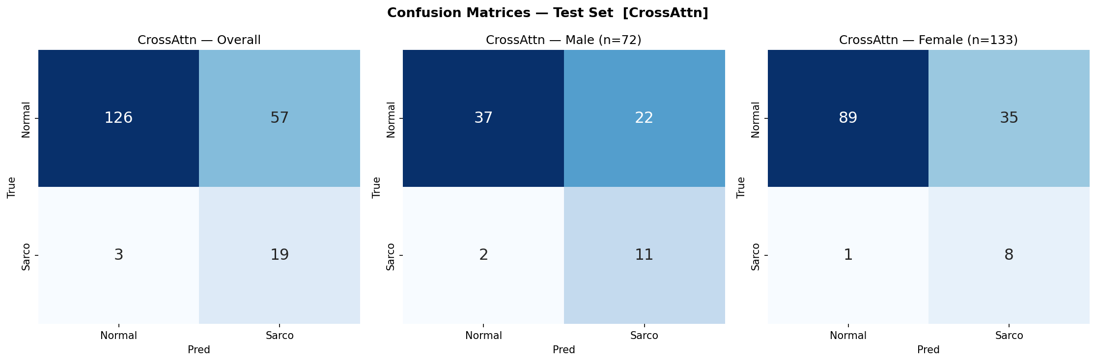
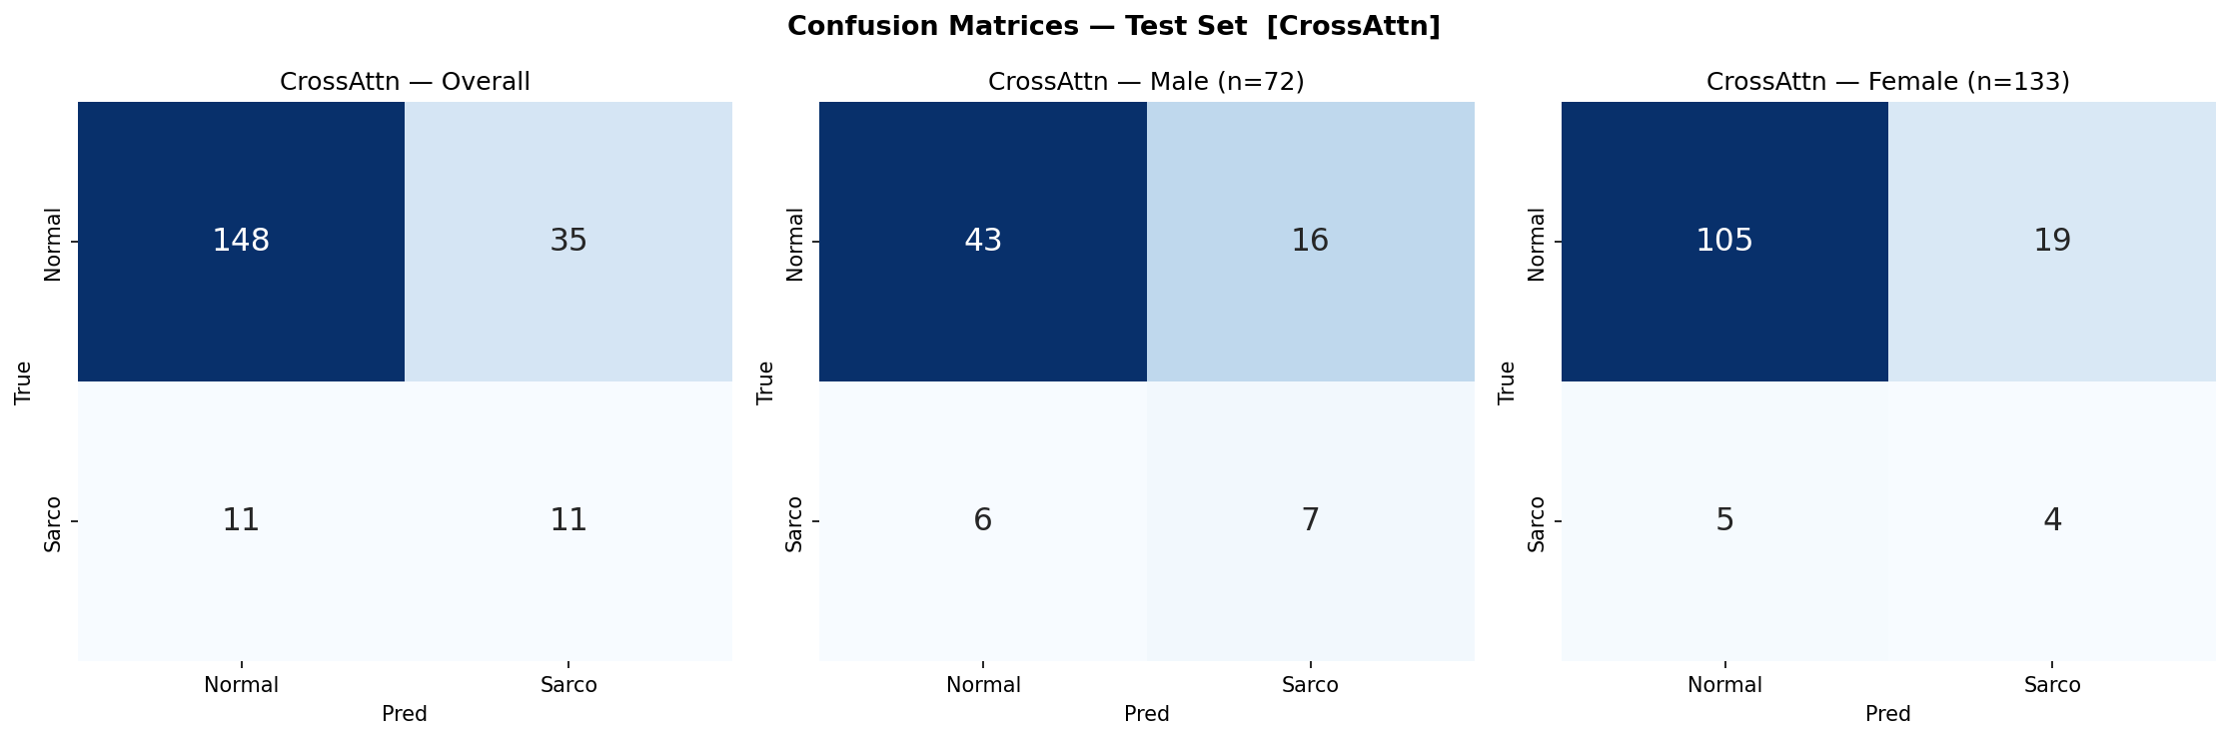
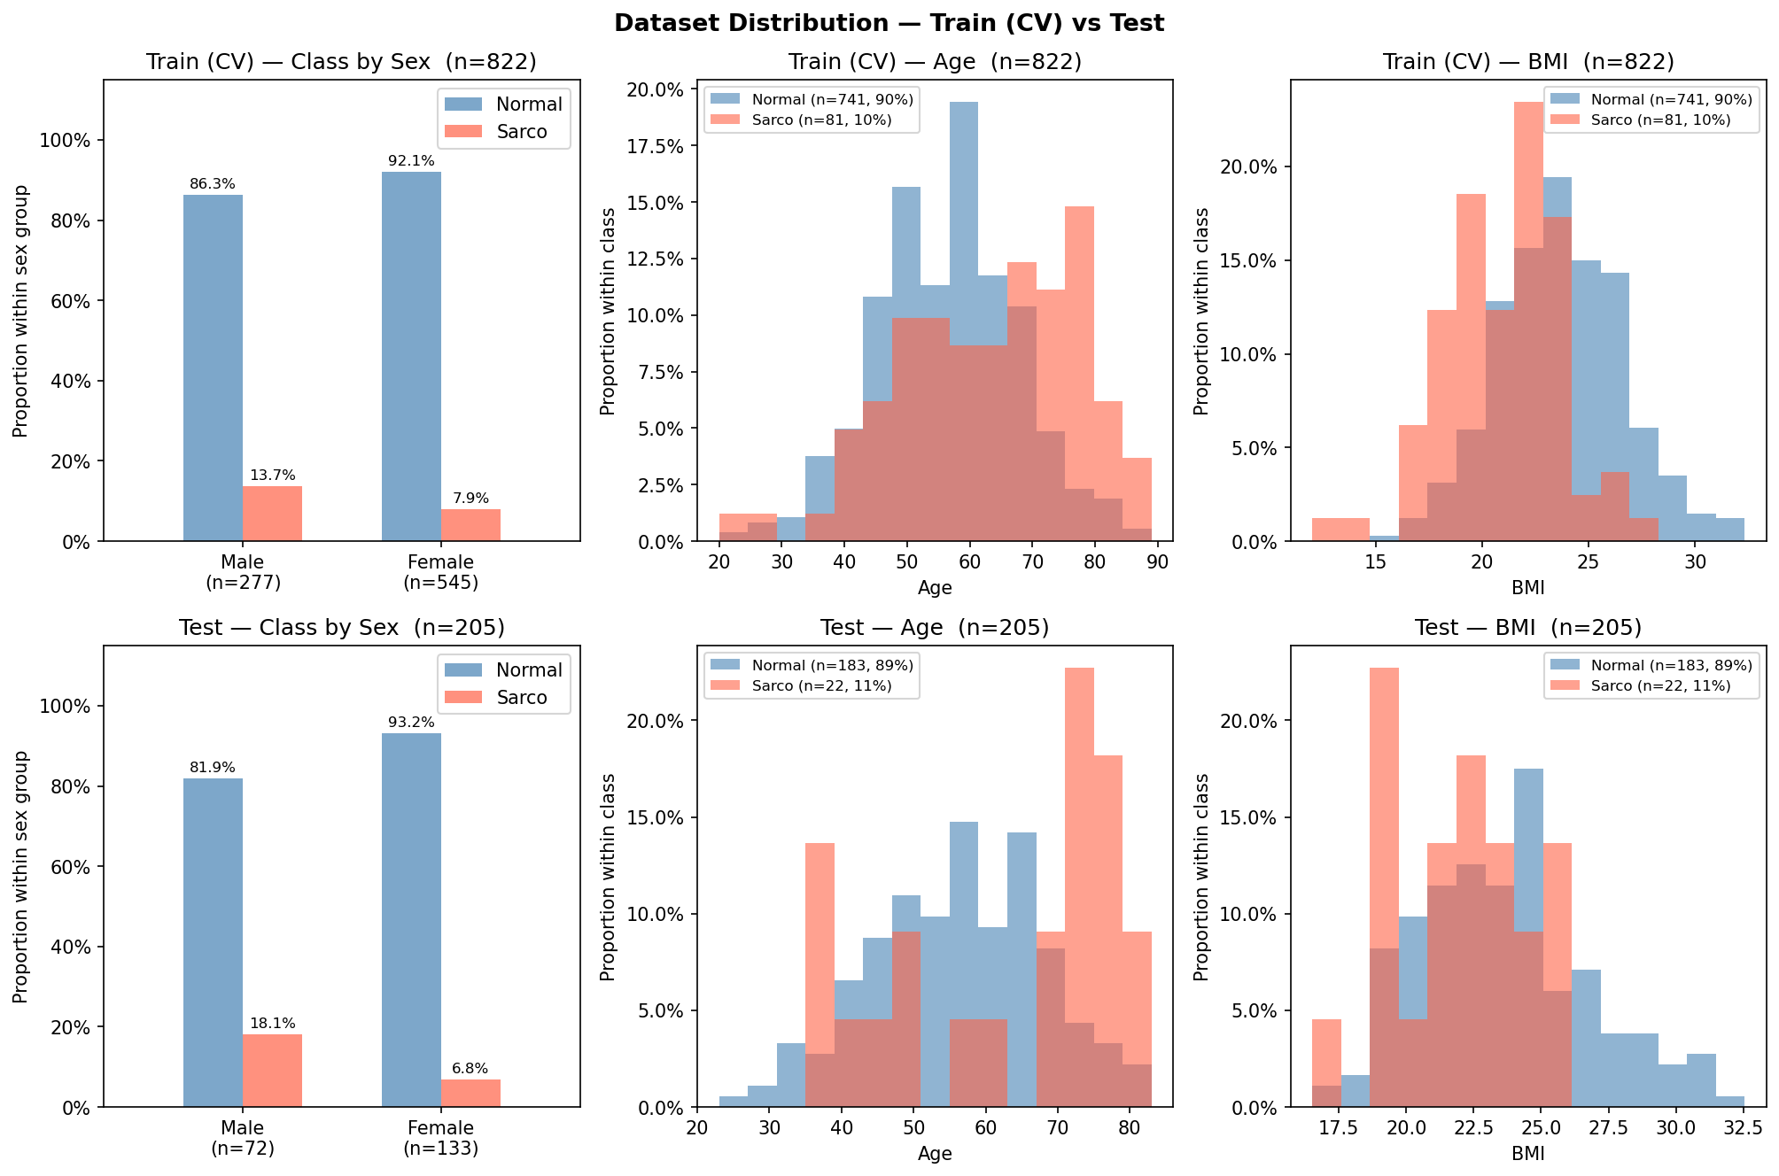
AEC 128pt + excl_extreme
M2 AUC=0.8095 | M3 AUC=0.7688 | M2vM3: p=0.047 *
전모델 ROC 비교 (M1·M2·M2₂·M3)
M2 Calibration (Brier 0.2065)
M3 Calibration (Brier 0.1770)
M2 Confusion Matrix
M3 Confusion Matrix
데이터 분포 (excl_extreme 필터 후)
22 / 29

Slide 29
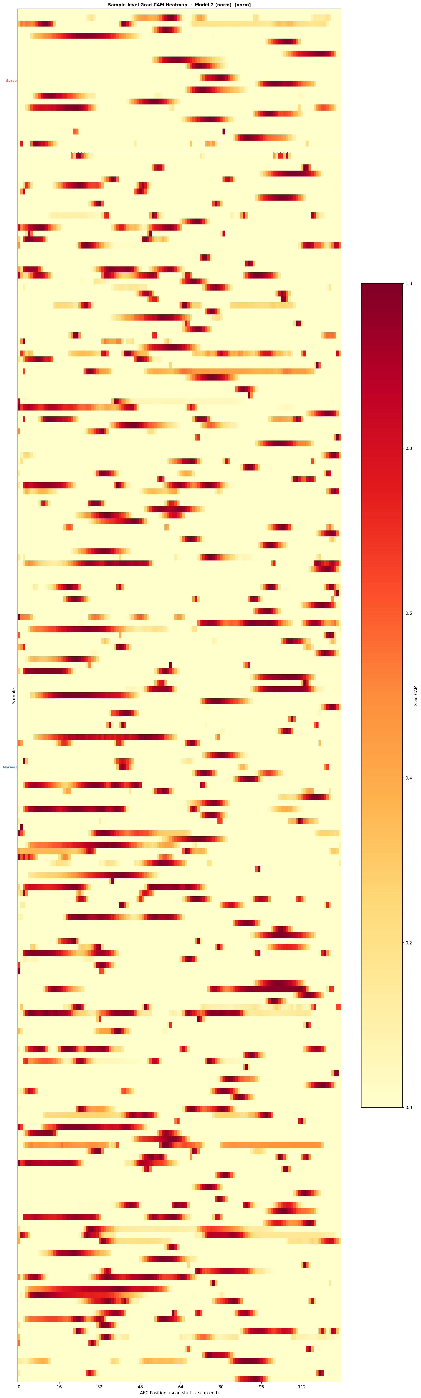
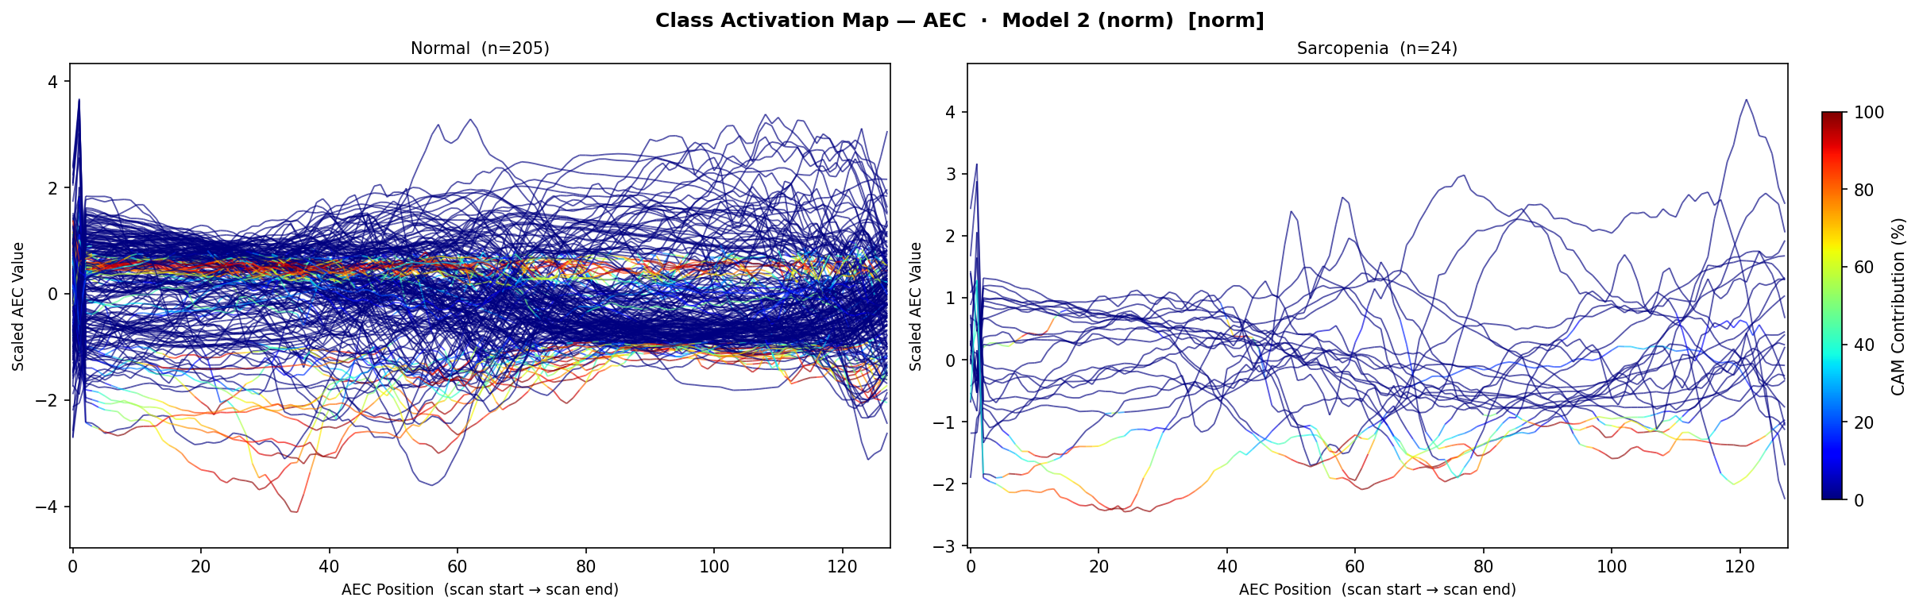
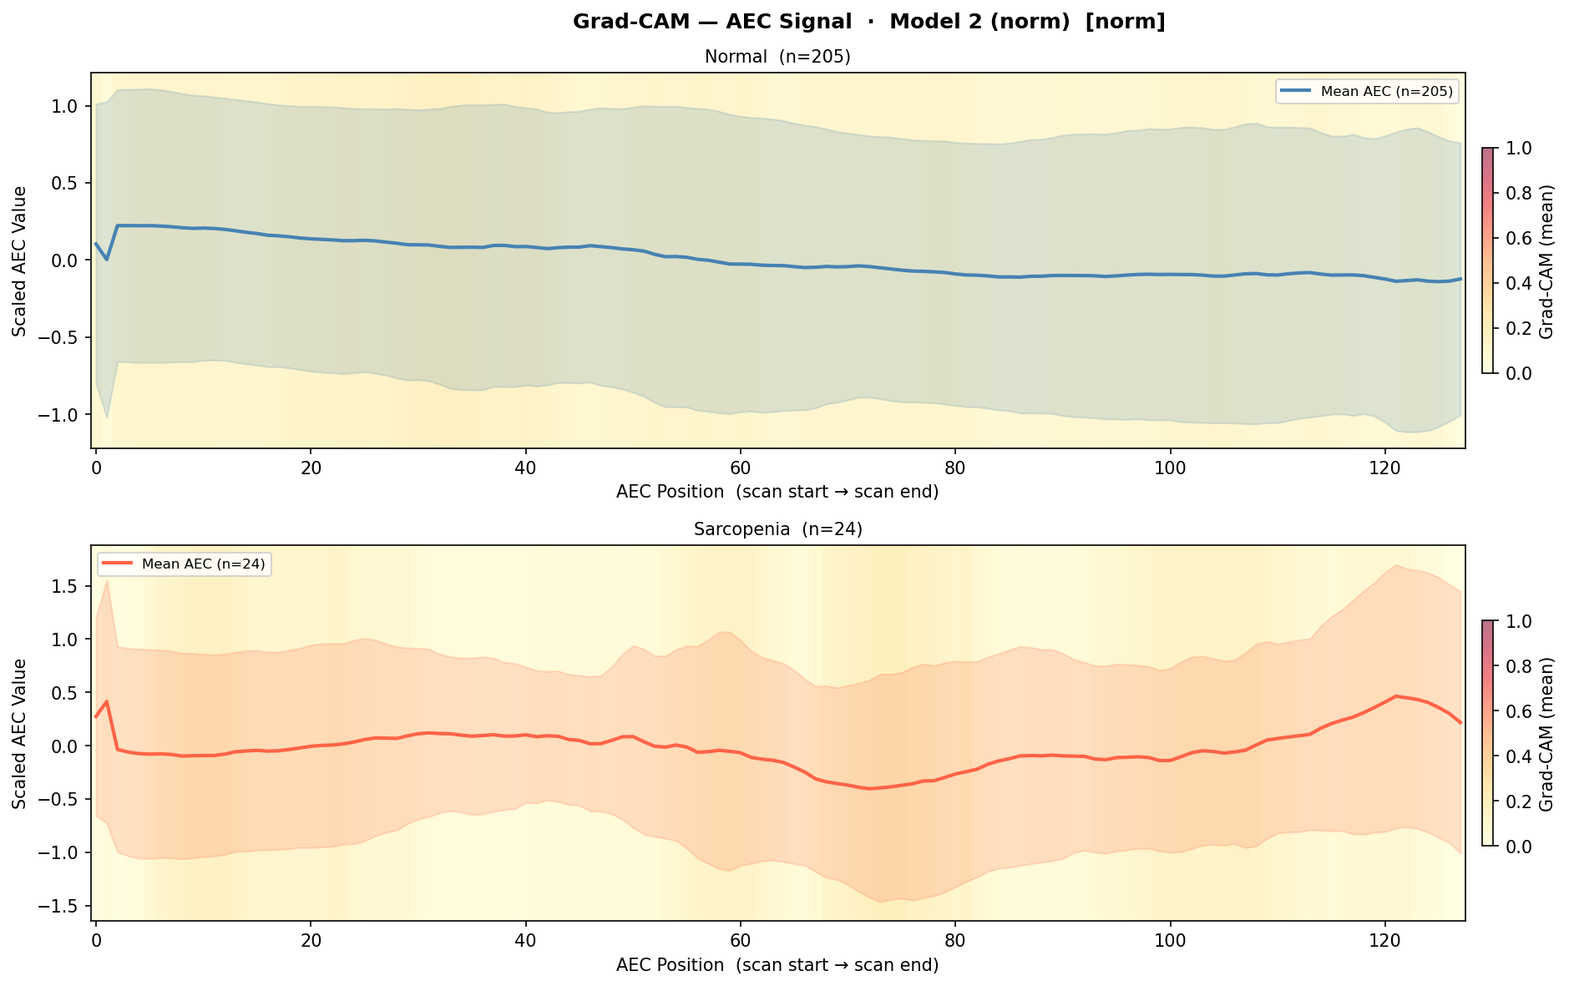
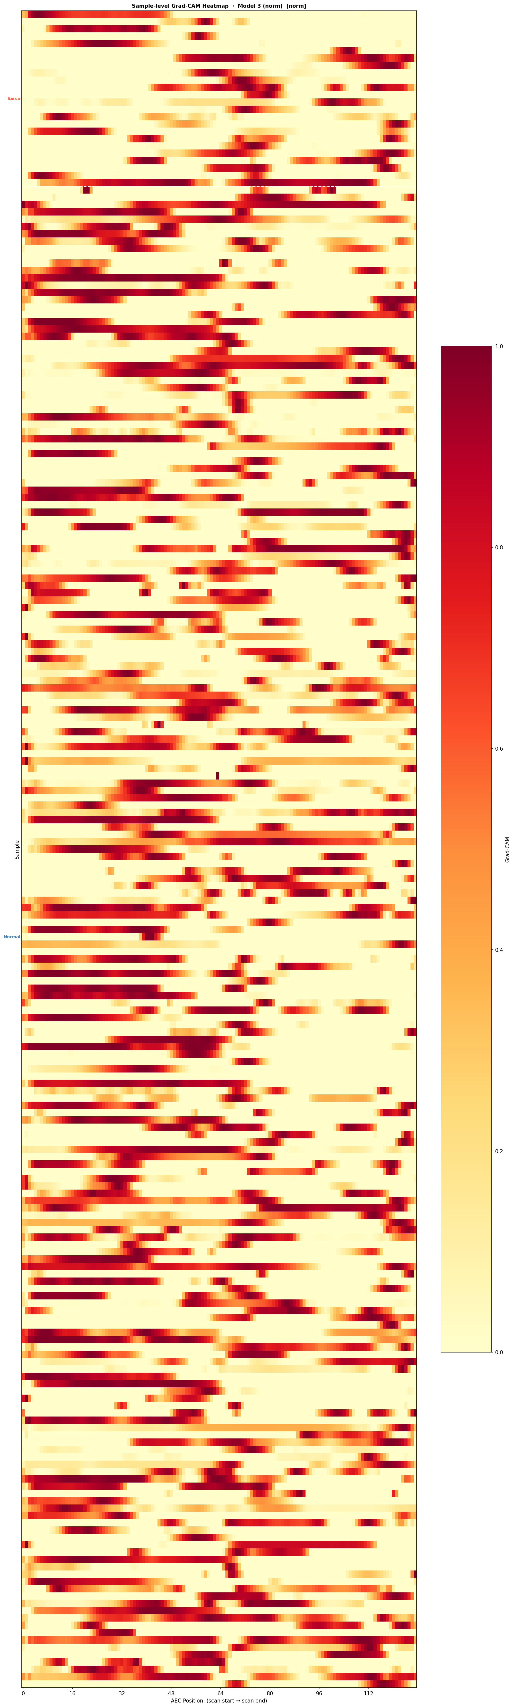
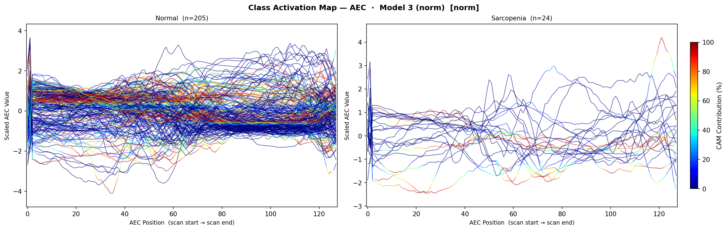
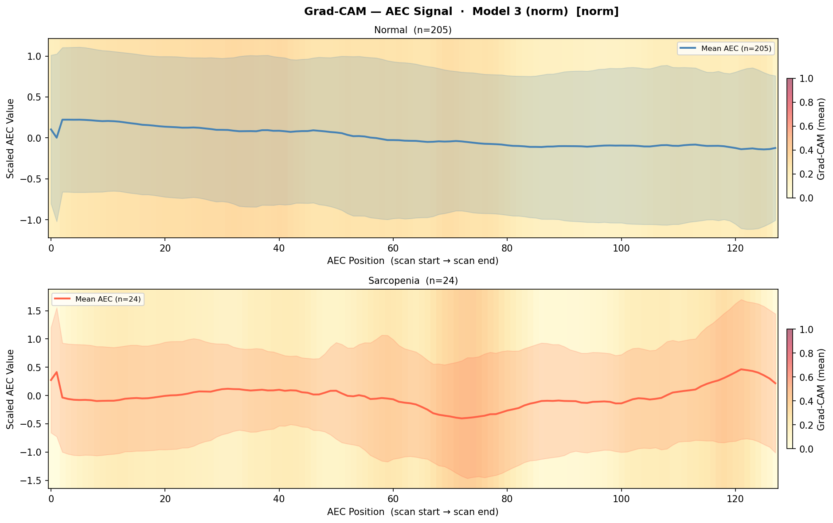
Grad-CAM AEC — norm
M2 (CrossAttn) vs M3 (CrossAttn3) | heatmap · individual lines · mean curve
cam_aec_heatmap (샘플별)
cam_aec_lines (개별 곡선)
cam_aec_mean (평균 CAM)
M2
M3
23 / 29

Slide 30
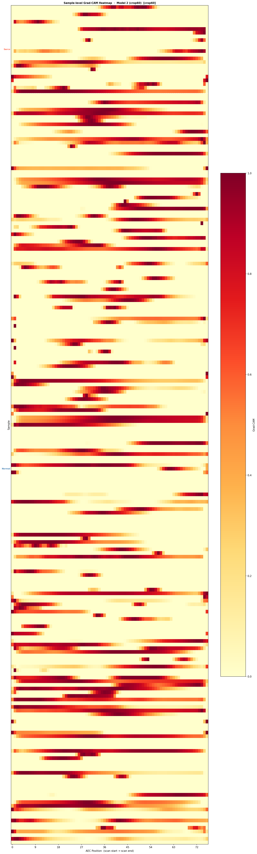
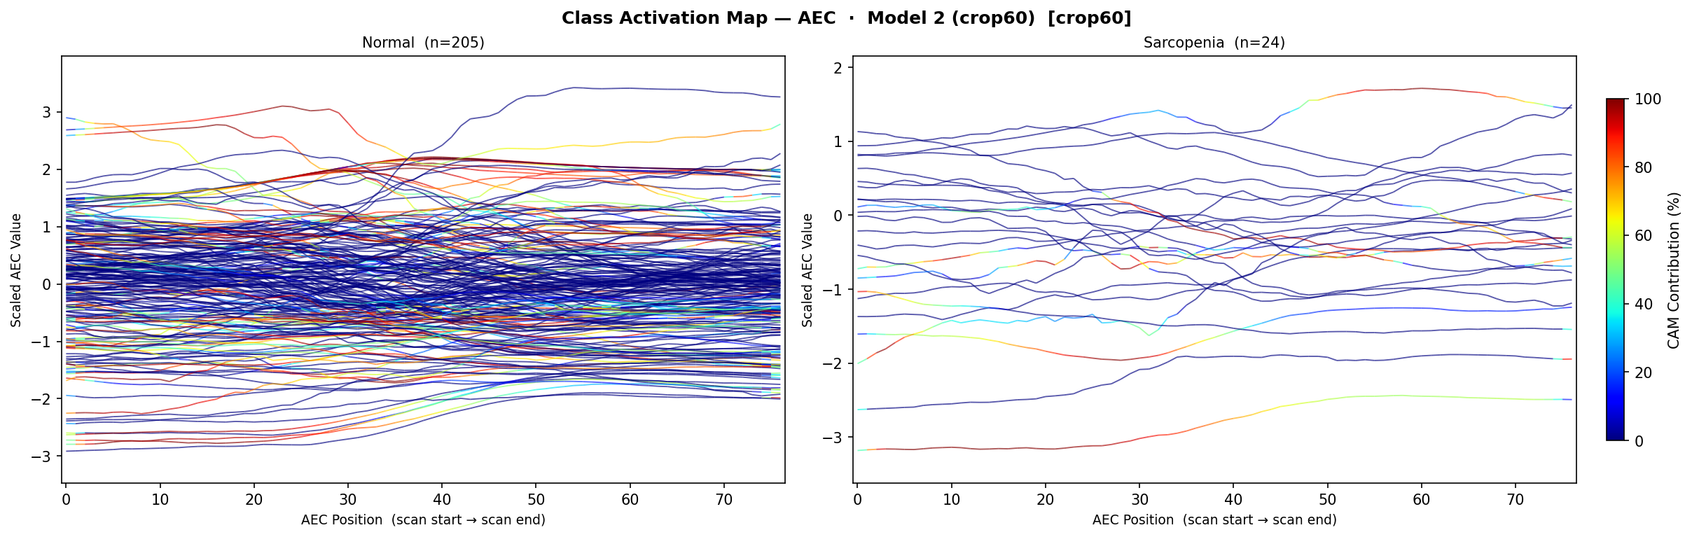




Grad-CAM AEC — crop60
M2 (CrossAttn) vs M3 (CrossAttn3) | heatmap · individual lines · mean curve
cam_aec_heatmap (샘플별)
cam_aec_lines (개별 곡선)
cam_aec_mean (평균 CAM)
M2
M3
24 / 29

Slide 31






Grad-CAM AEC — crop80
M2 (CrossAttn) vs M3 (CrossAttn3) | heatmap · individual lines · mean curve
cam_aec_heatmap (샘플별)
cam_aec_lines (개별 곡선)
cam_aec_mean (평균 CAM)
M2
M3
25 / 29

Slide 32






Grad-CAM AEC — len128
M2 (CrossAttn) vs M3 (CrossAttn3) | heatmap · individual lines · mean curve
cam_aec_heatmap (샘플별)
cam_aec_lines (개별 곡선)
cam_aec_mean (평균 CAM)
M2
M3
26 / 29

Slide 33






Grad-CAM AEC — excl_extreme
M2 (CrossAttn) vs M3 (CrossAttn3) | heatmap · individual lines · mean curve
cam_aec_heatmap (샘플별)
cam_aec_lines (개별 곡선)
cam_aec_mean (평균 CAM)
M2
M3
27 / 29

Slide 34


